Slide 1
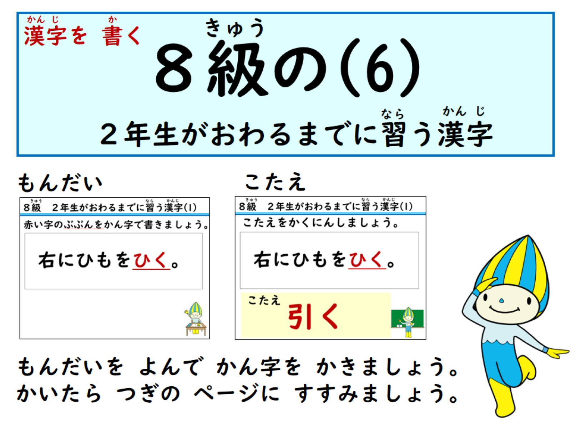

Slide 2
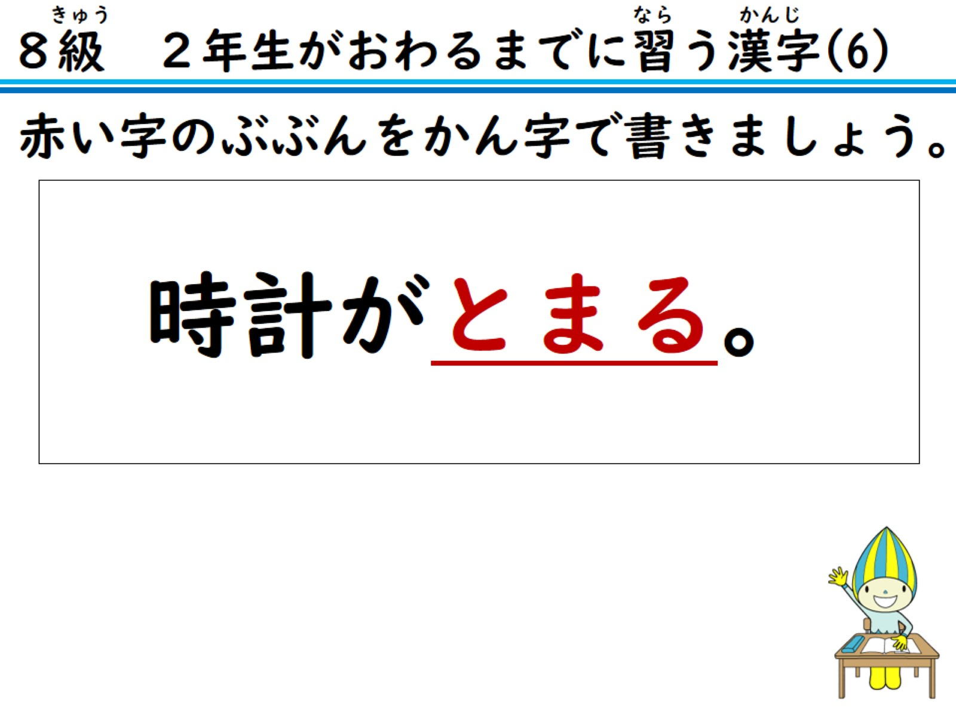
赤い字のぶぶんをかん字で書きましょう。

Slide 3
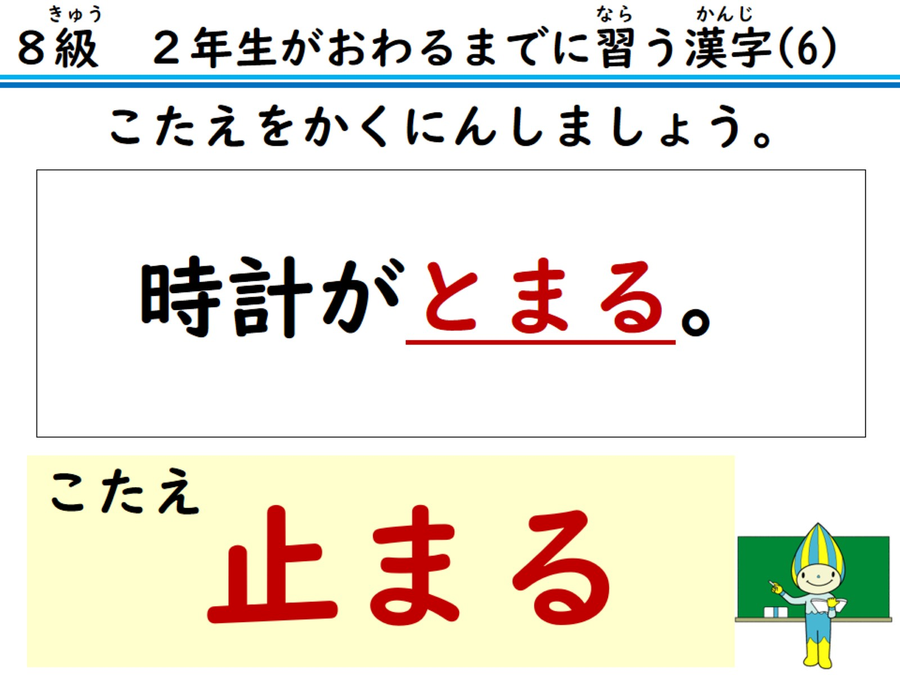
こたえをかくにんしましょう。

Slide 4
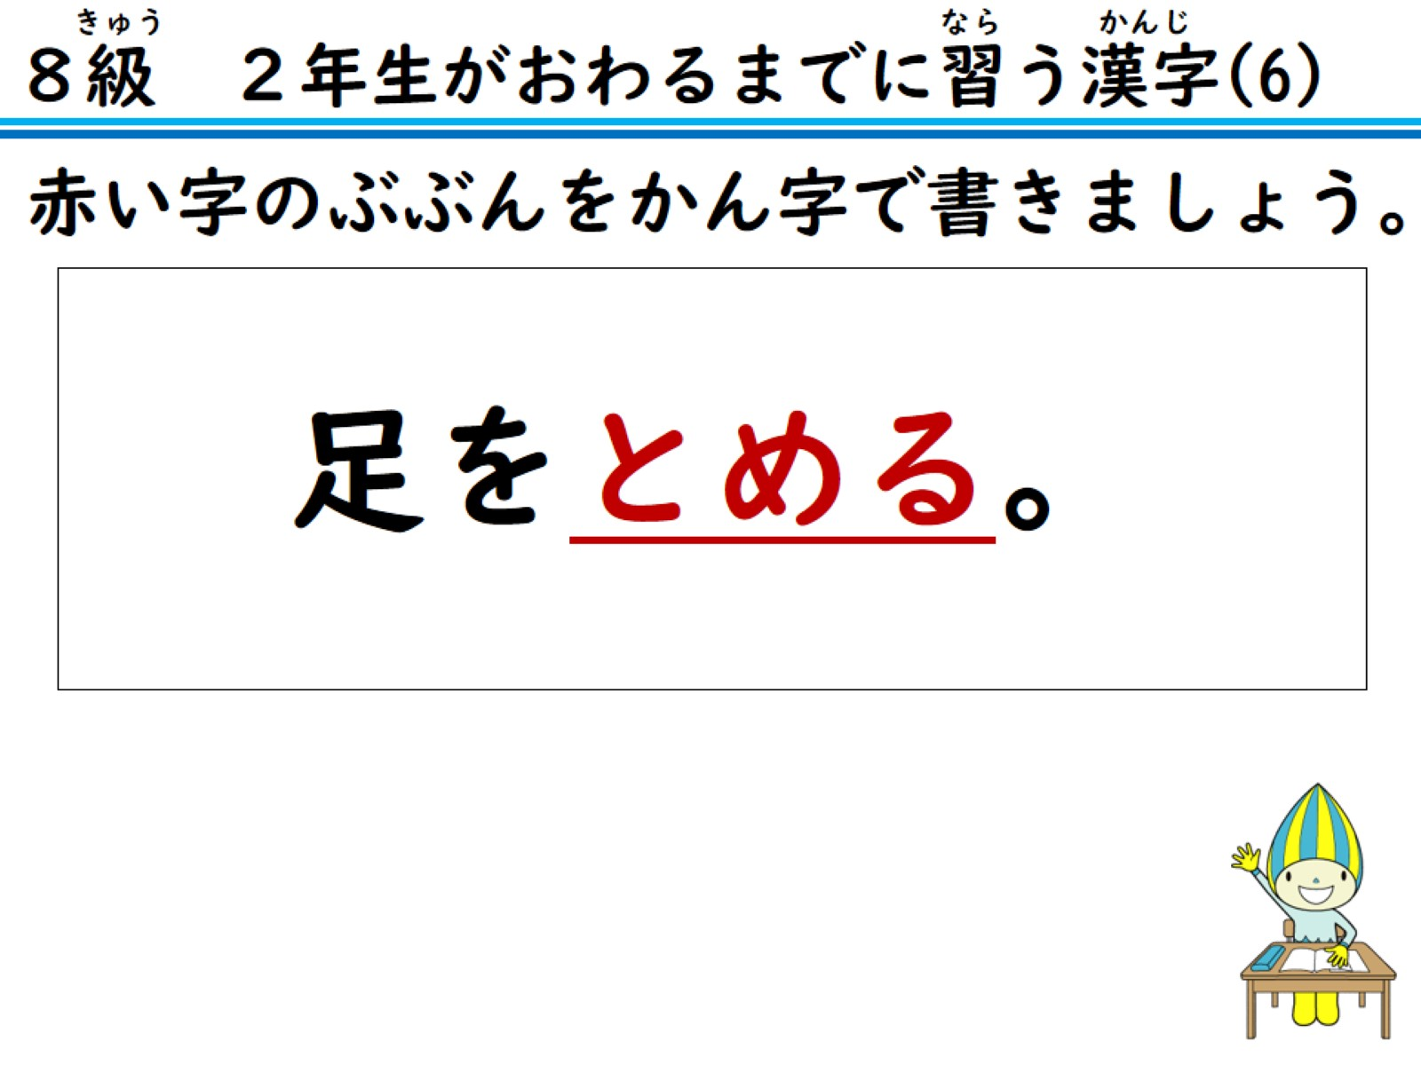
赤い字のぶぶんをかん字で書きましょう。

Slide 5
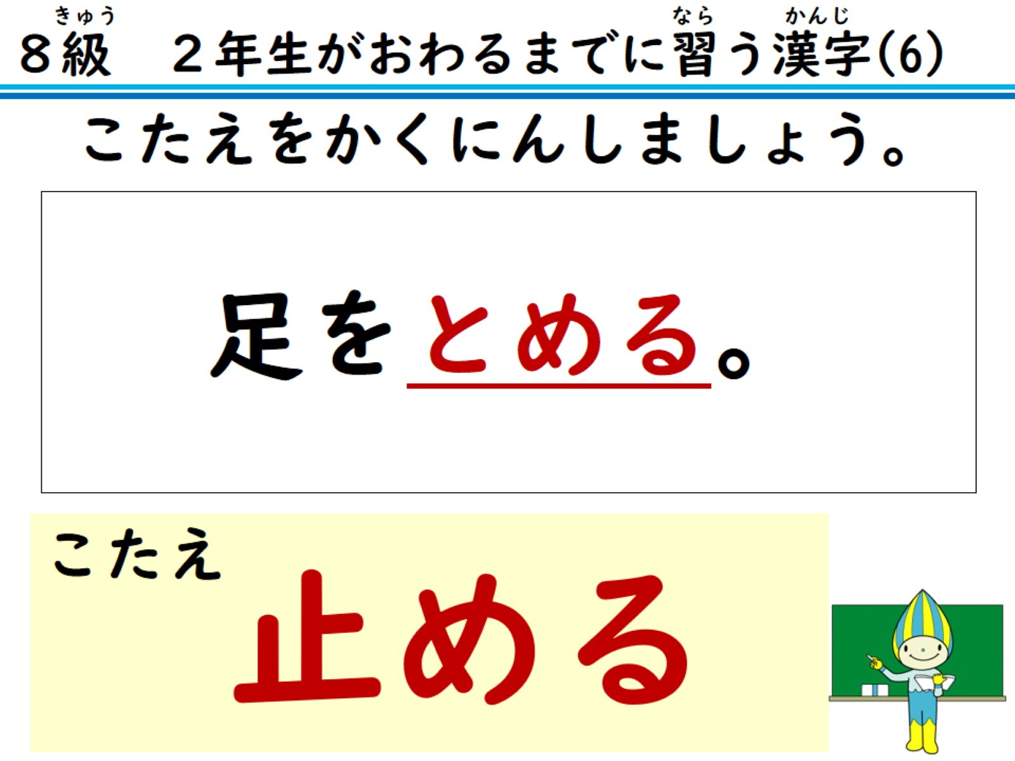
こたえをかくにんしましょう。

Slide 6
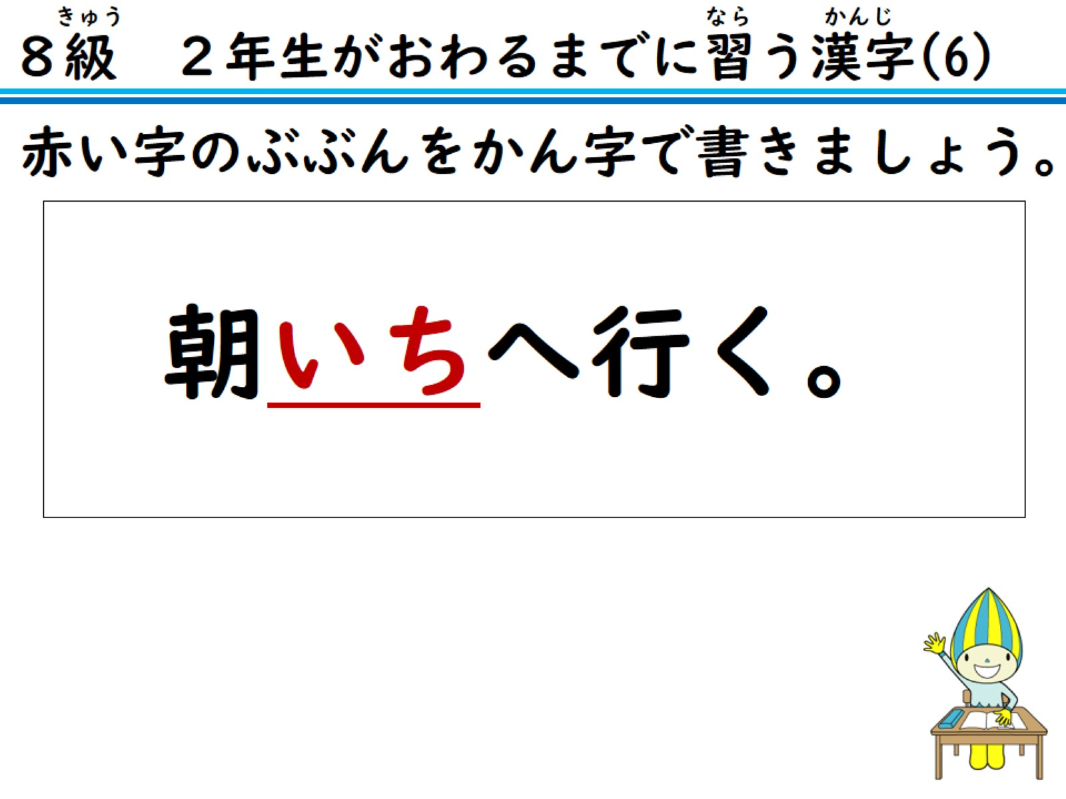
赤い字のぶぶんをかん字で書きましょう。

Slide 7
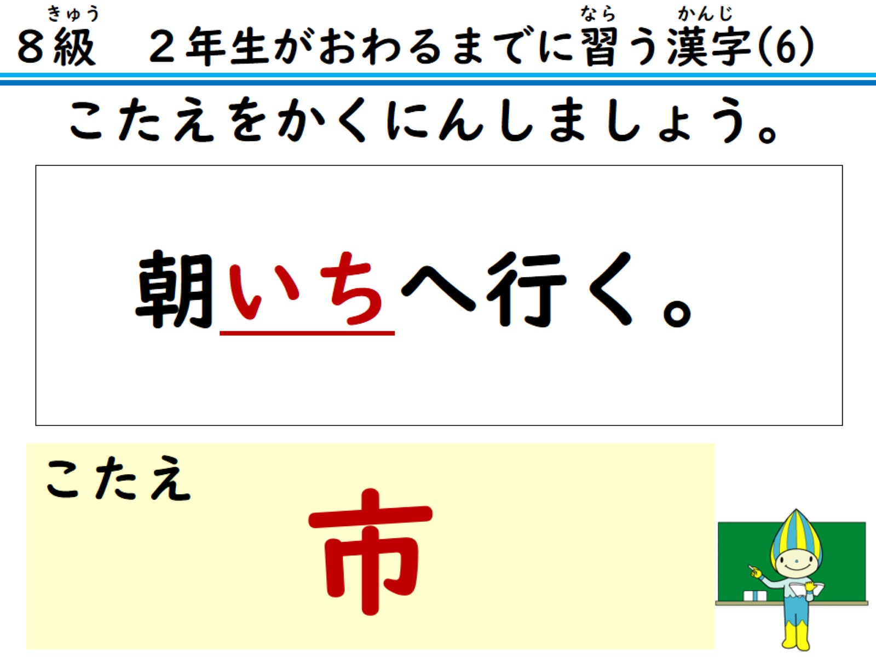
こたえをかくにんしましょう。

Slide 8
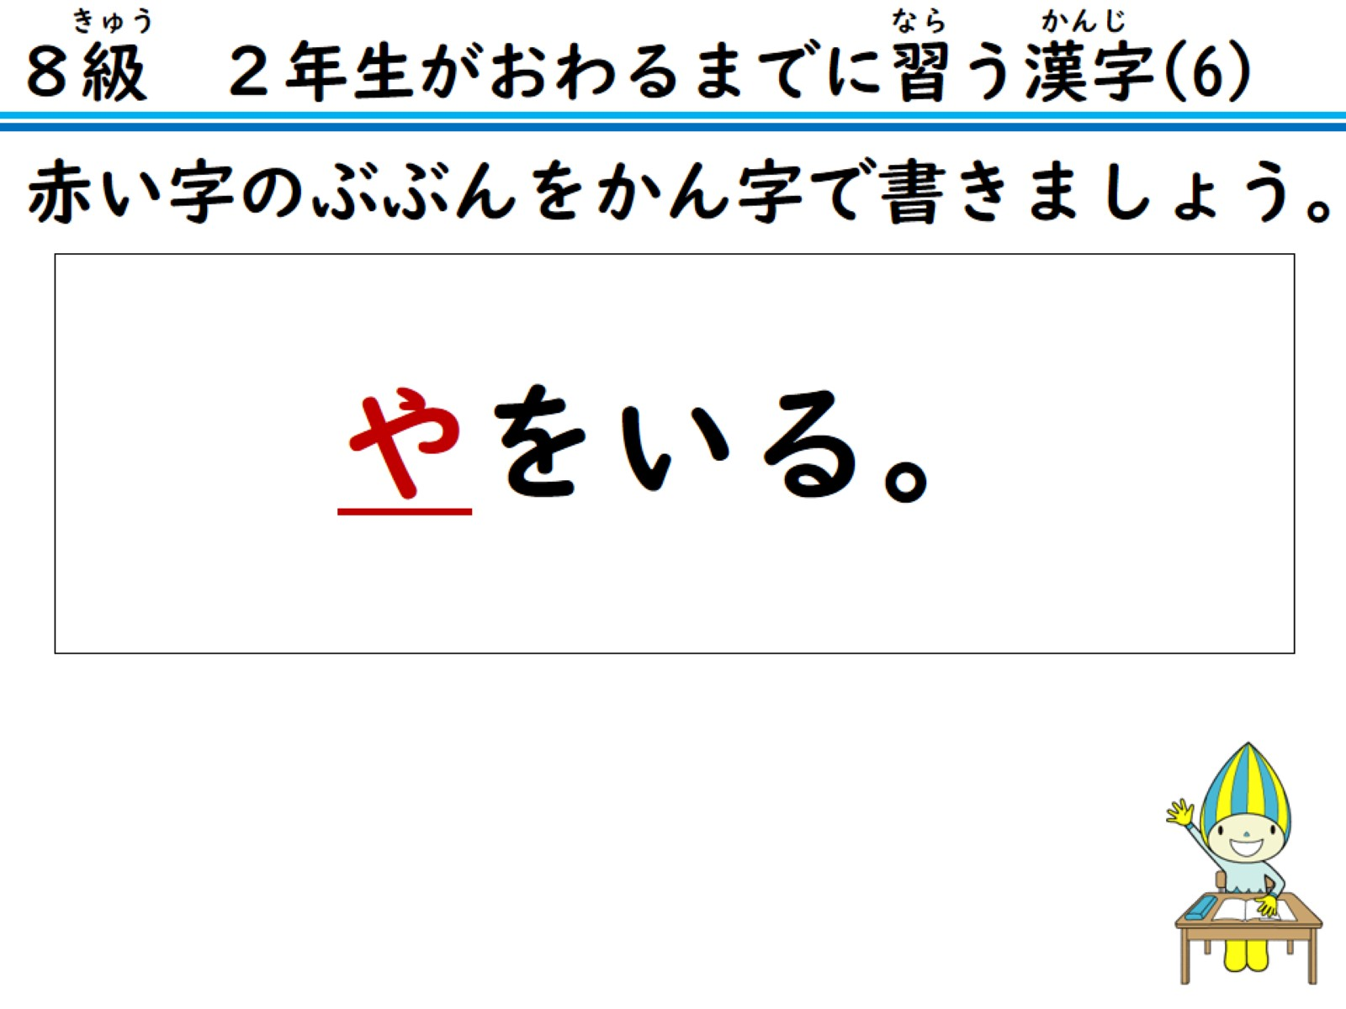
赤い字のぶぶんをかん字で書きましょう。

Slide 9
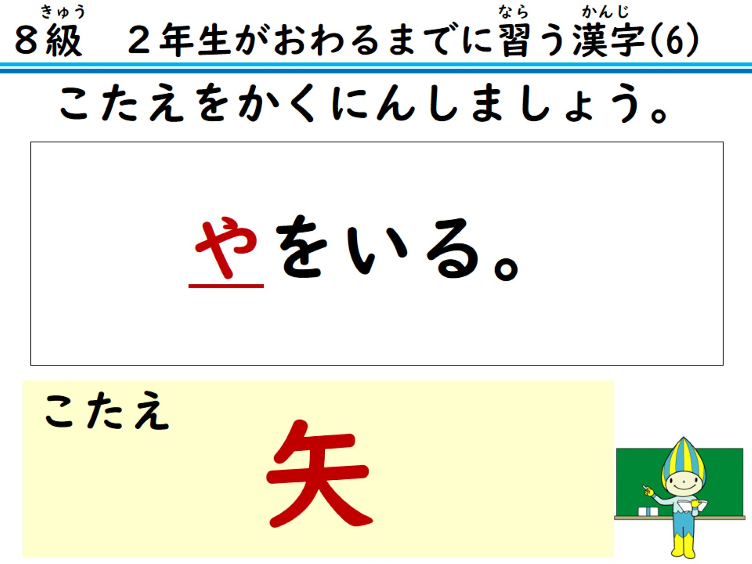
こたえをかくにんしましょう。

Slide 10
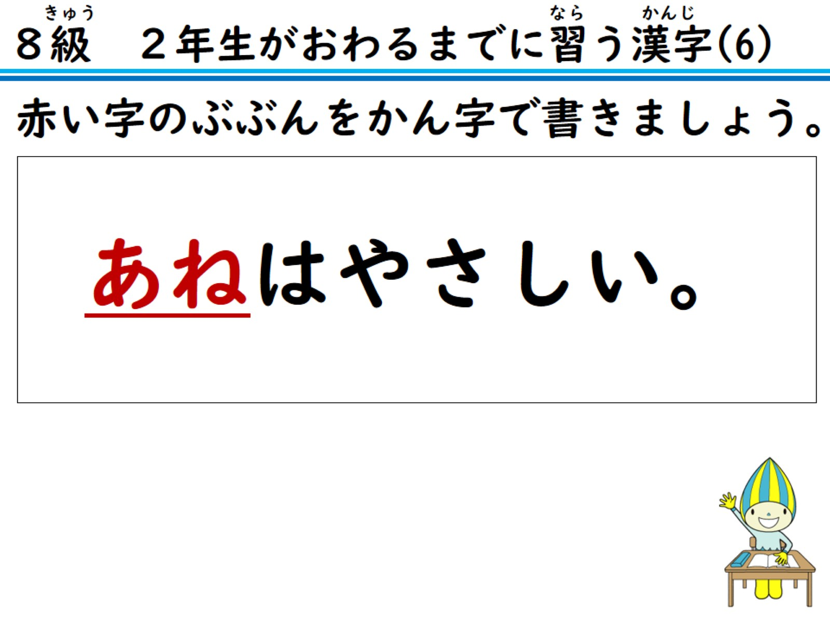
赤い字のぶぶんをかん字で書きましょう。

Slide 11
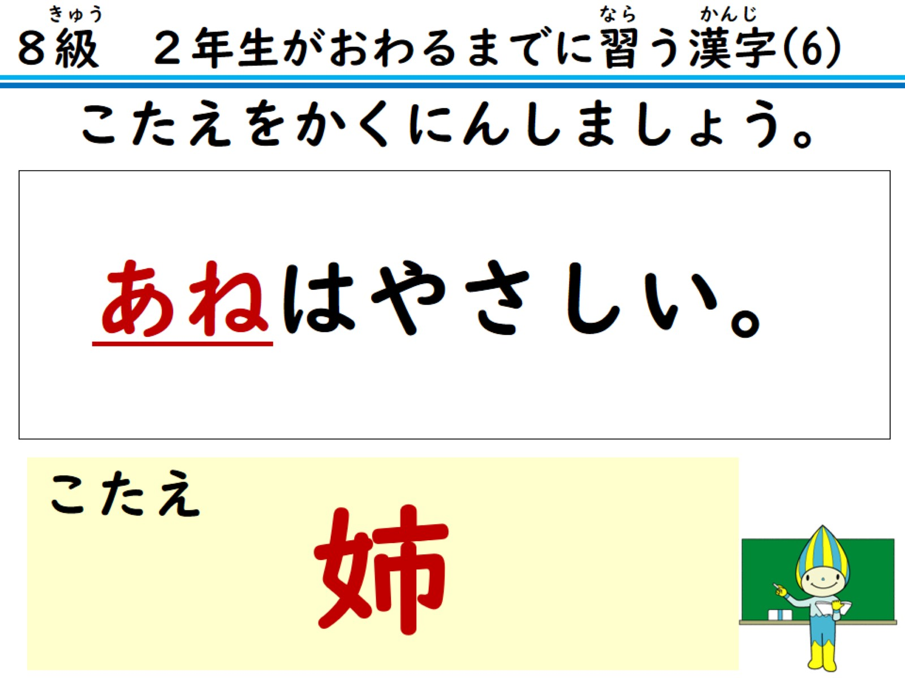
こたえをかくにんしましょう。

Slide 12
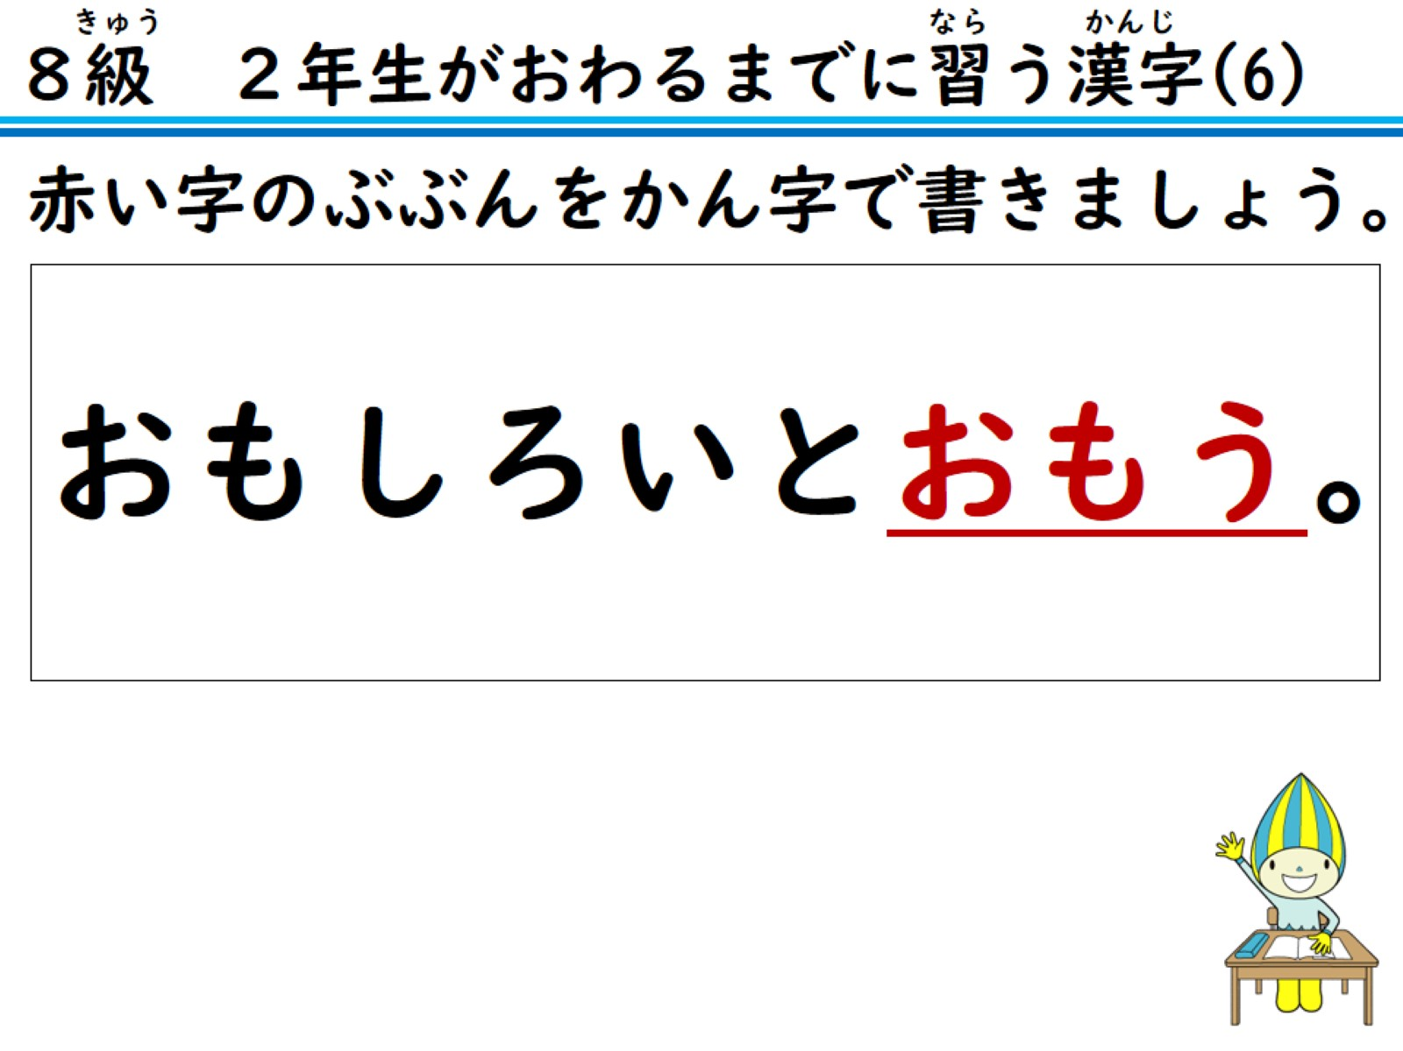
赤い字のぶぶんをかん字で書きましょう。

Slide 13
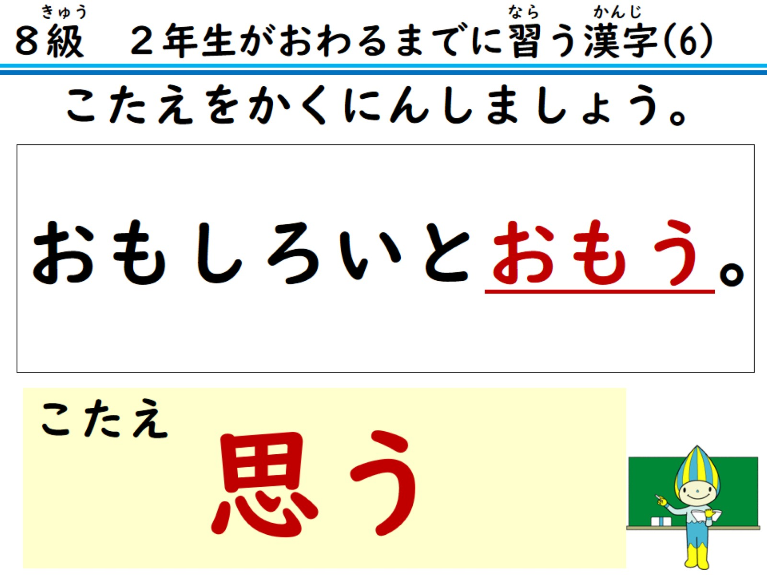
こたえをかくにんしましょう。

Slide 14
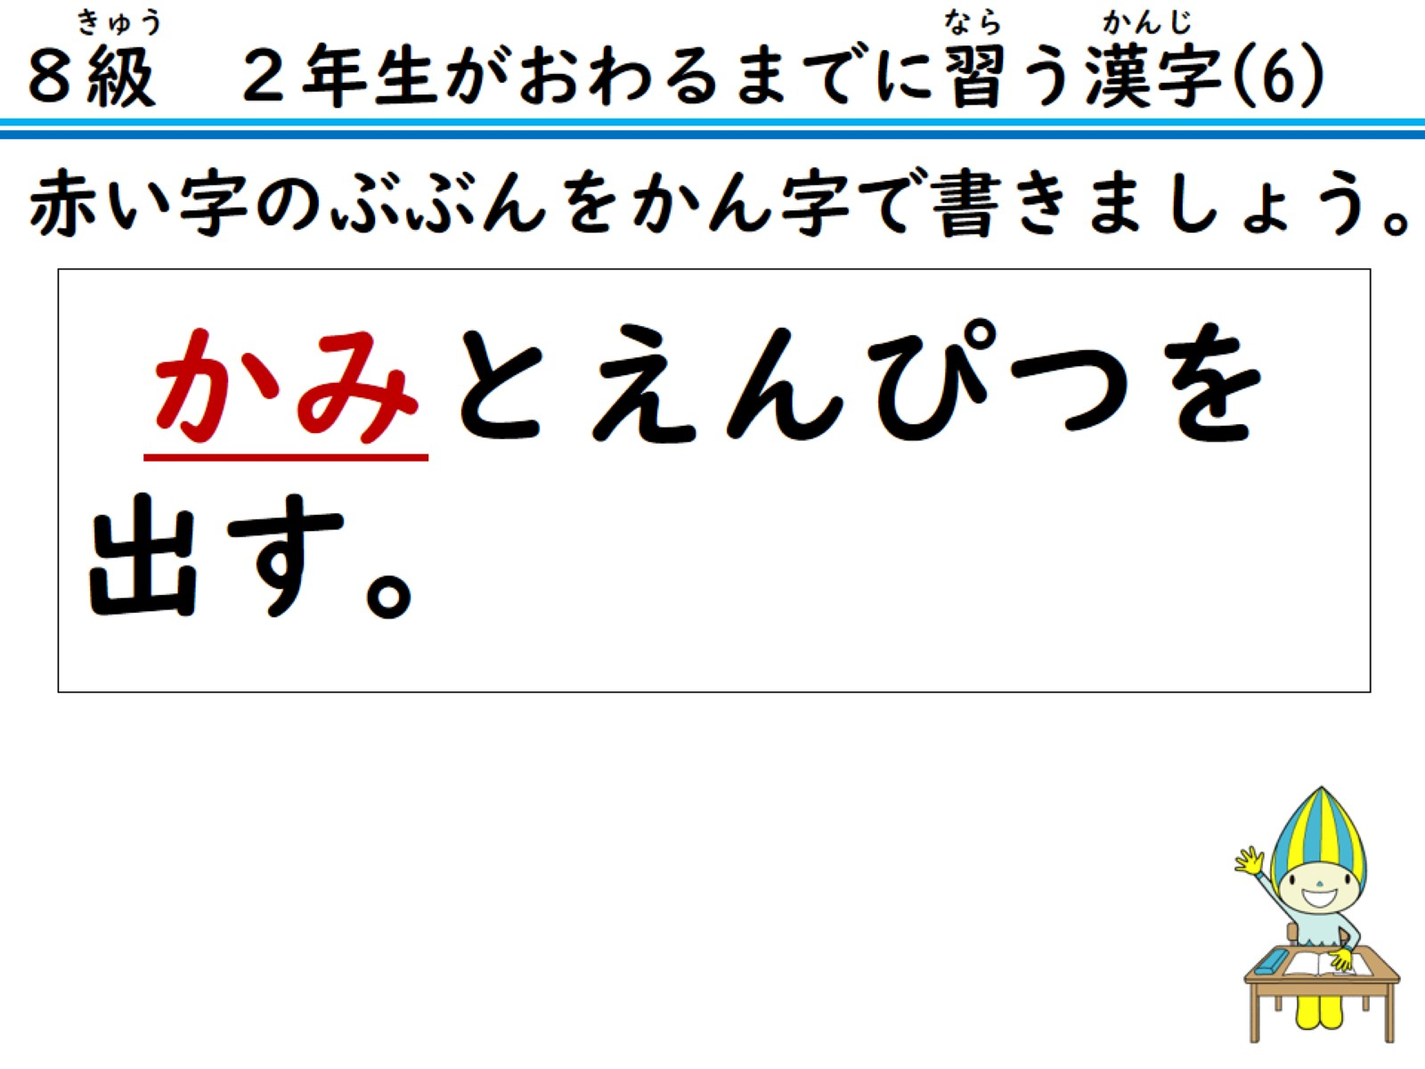
赤い字のぶぶんをかん字で書きましょう。

Slide 15
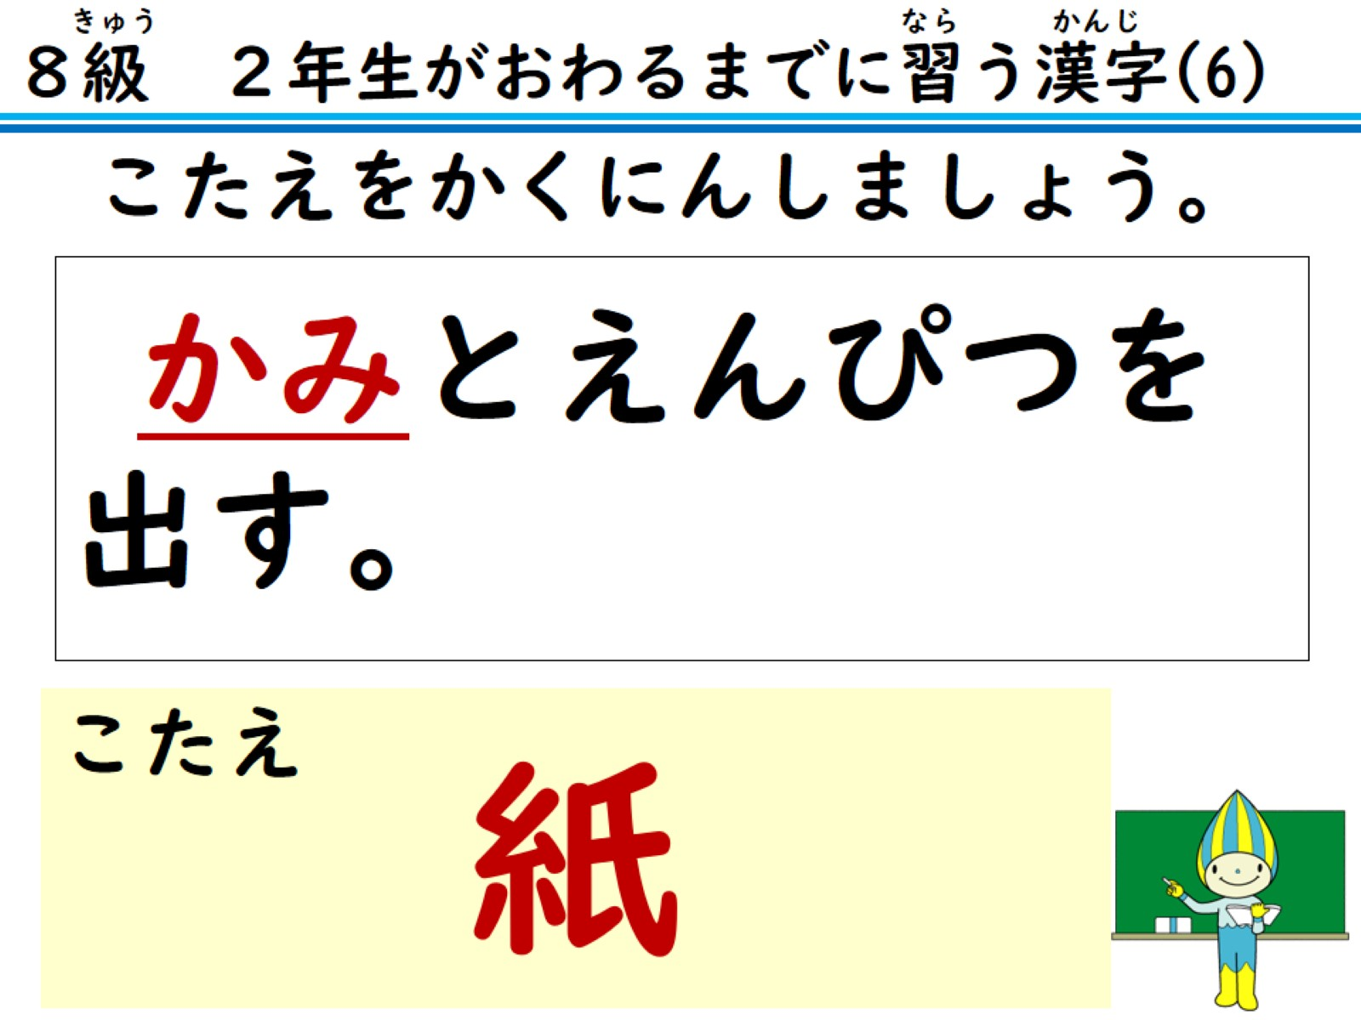
こたえをかくにんしましょう。

Slide 16
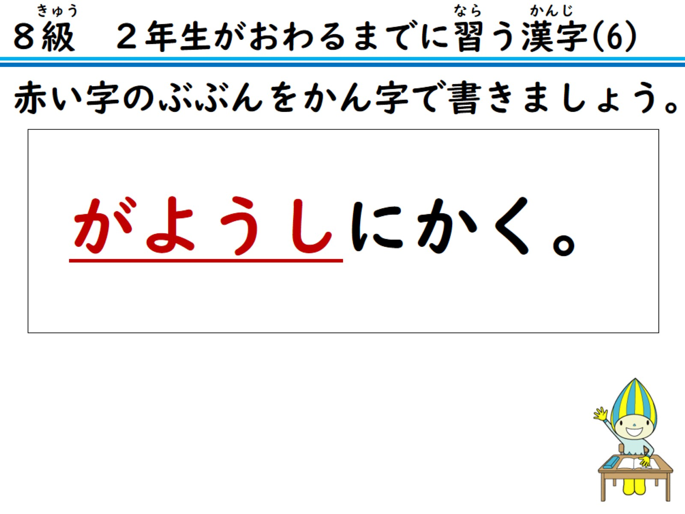
赤い字のぶぶんをかん字で書きましょう。

Slide 17
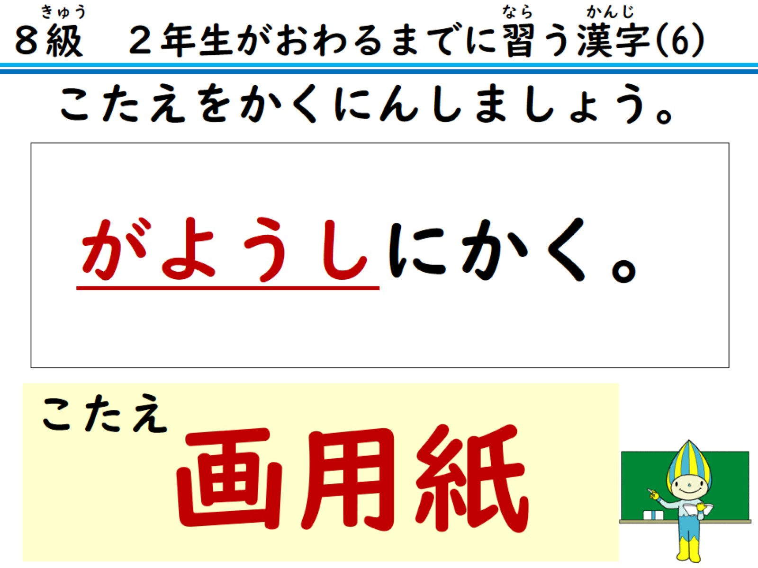
こたえをかくにんしましょう。

Slide 18
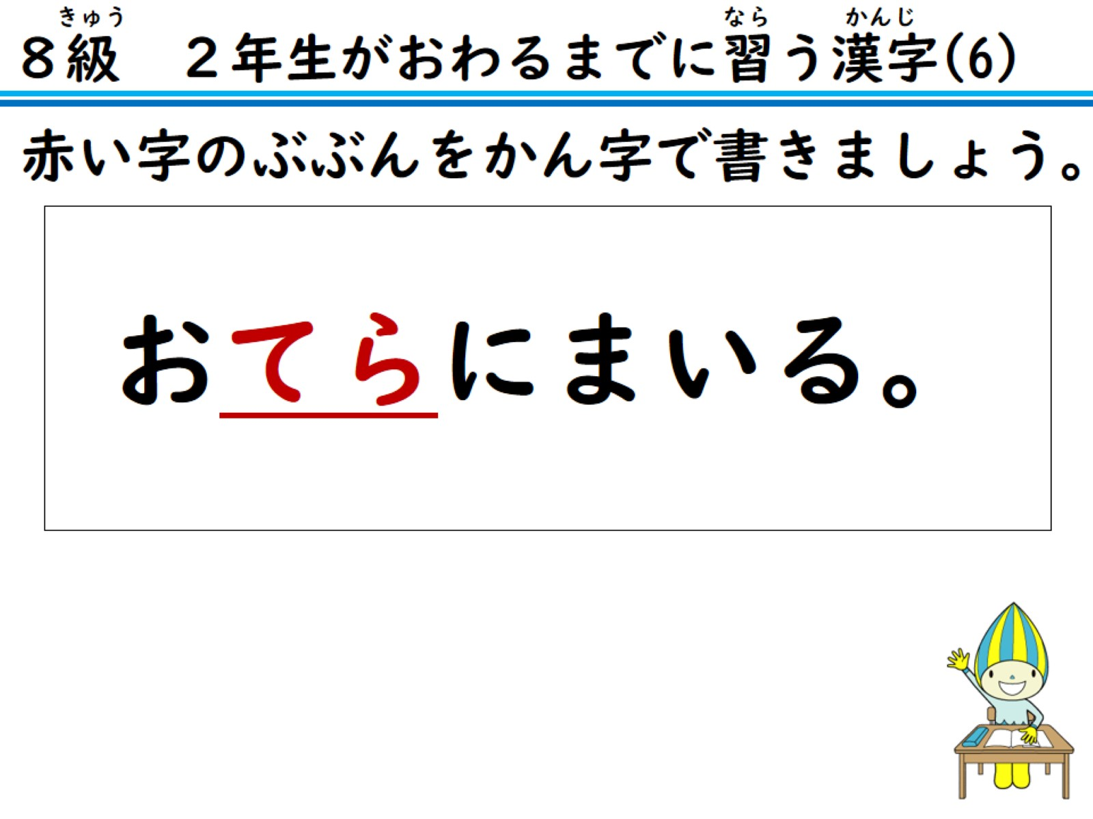
赤い字のぶぶんをかん字で書きましょう。

Slide 19
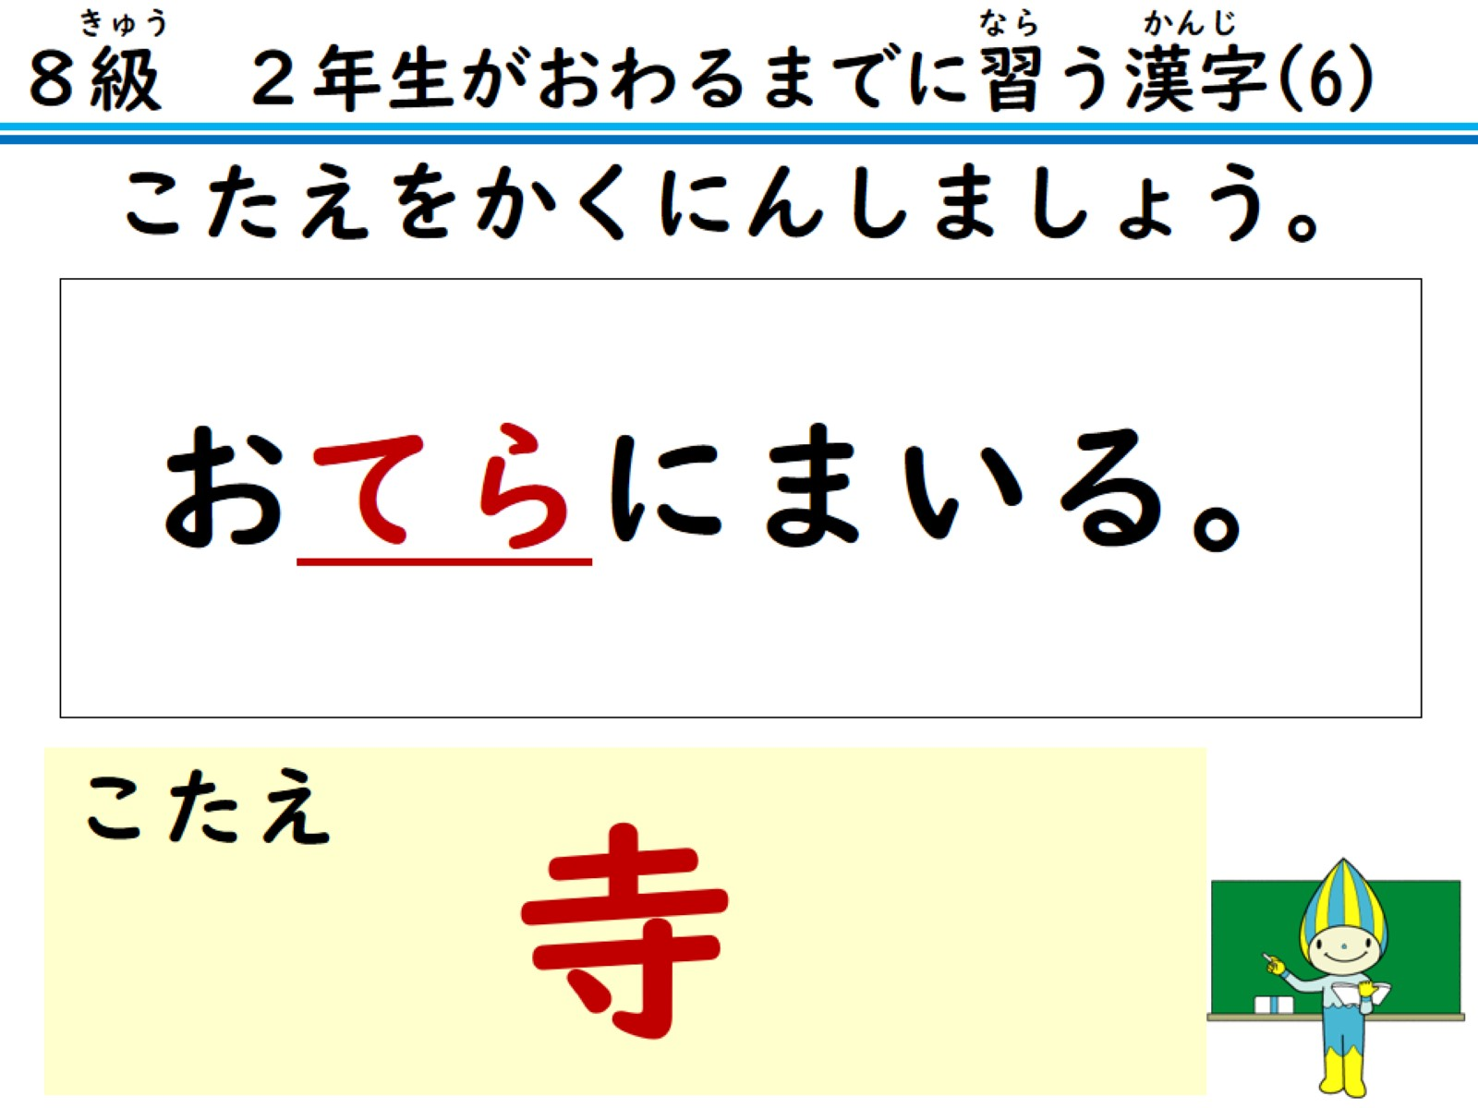
こたえをかくにんしましょう。

Slide 20
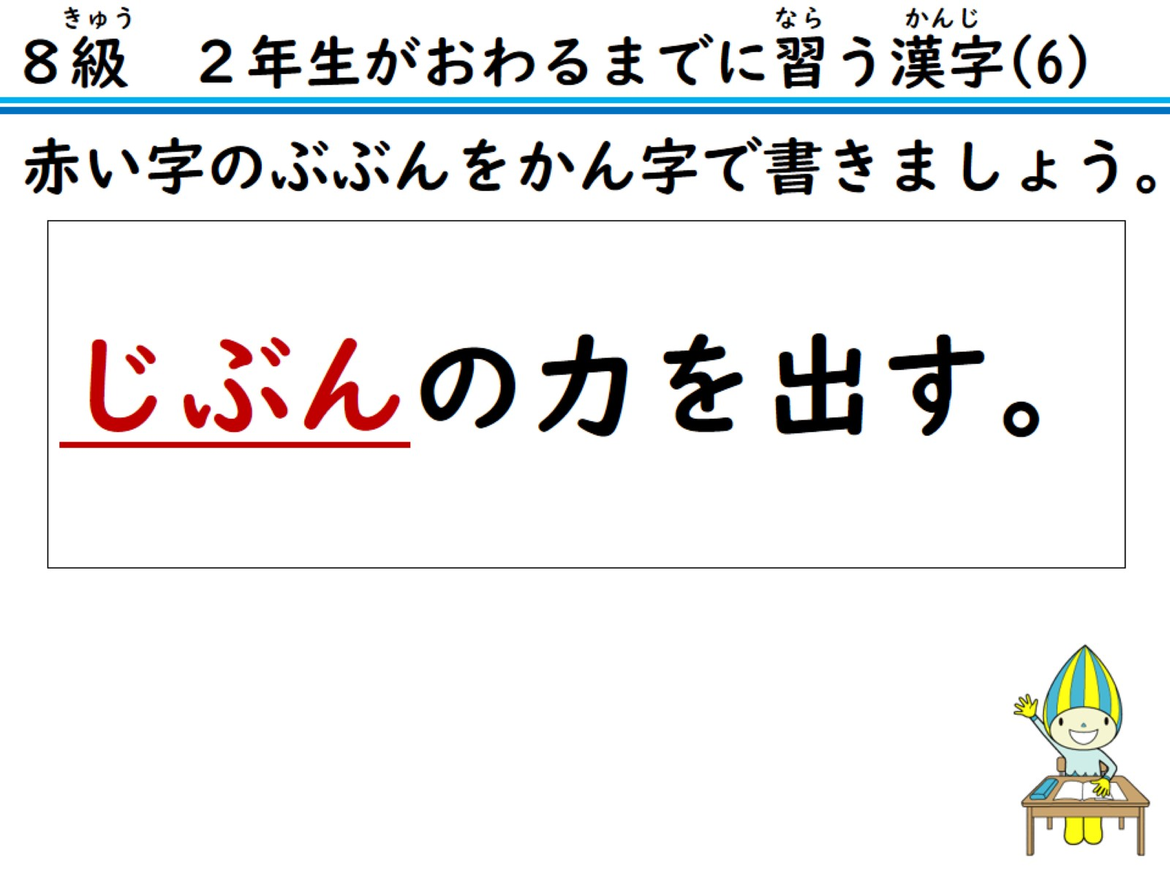
赤い字のぶぶんをかん字で書きましょう。

Slide 21
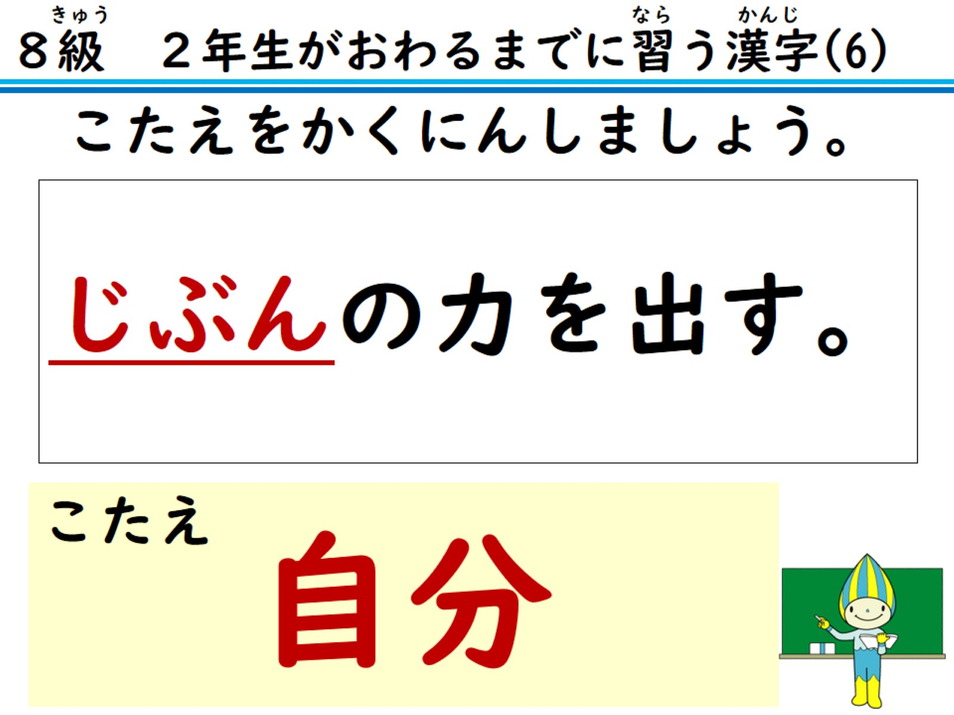
こたえをかくにんしましょう。

Slide 22
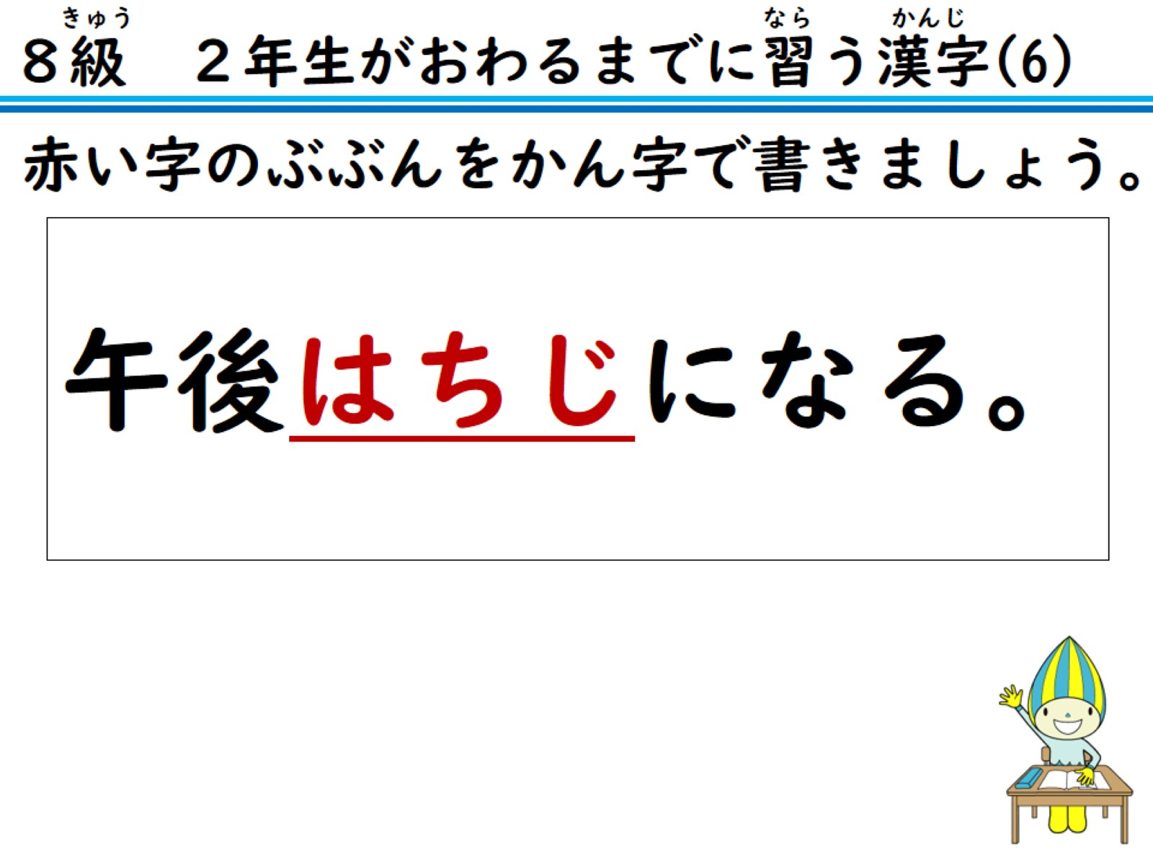
赤い字のぶぶんをかん字で書きましょう。

Slide 23
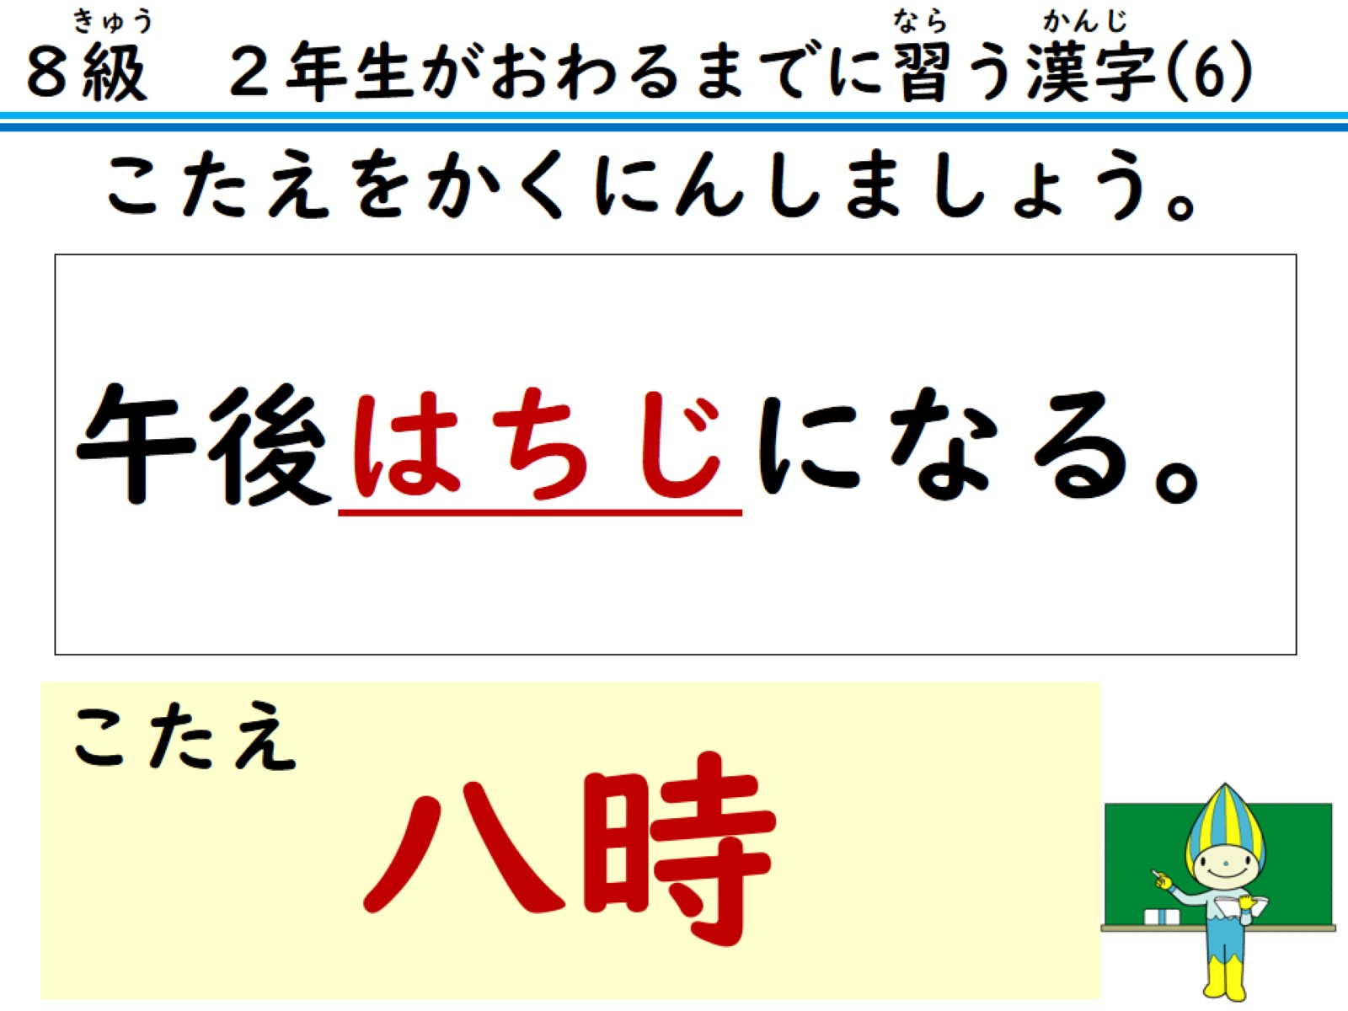
こたえをかくにんしましょう。

Slide 24
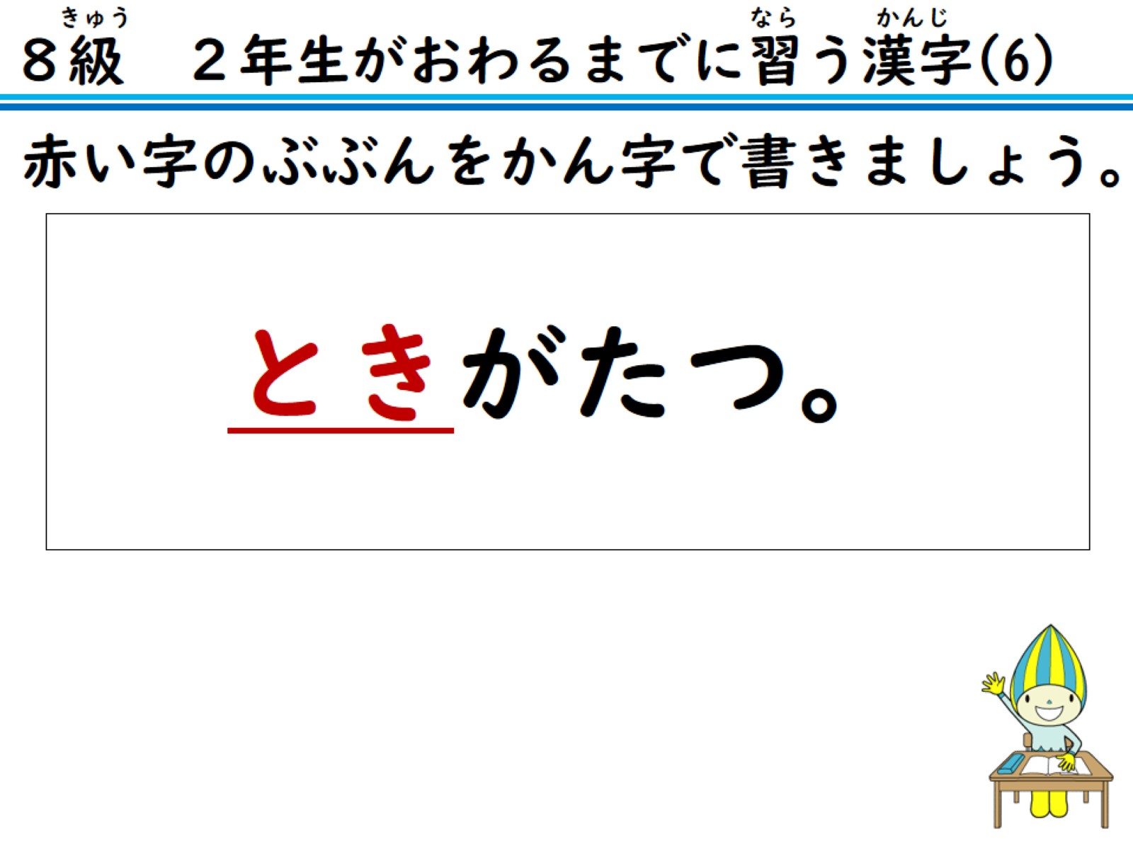
赤い字のぶぶんをかん字で書きましょう。

Slide 25
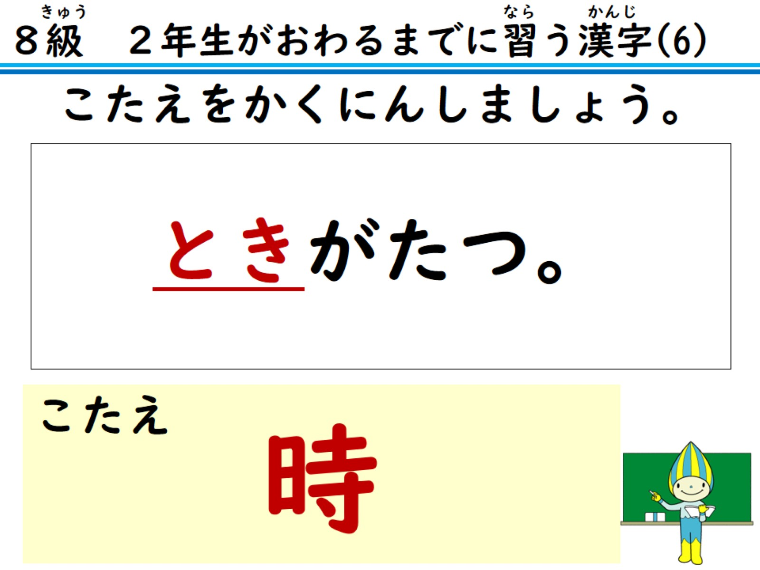
こたえをかくにんしましょう。

Slide 26
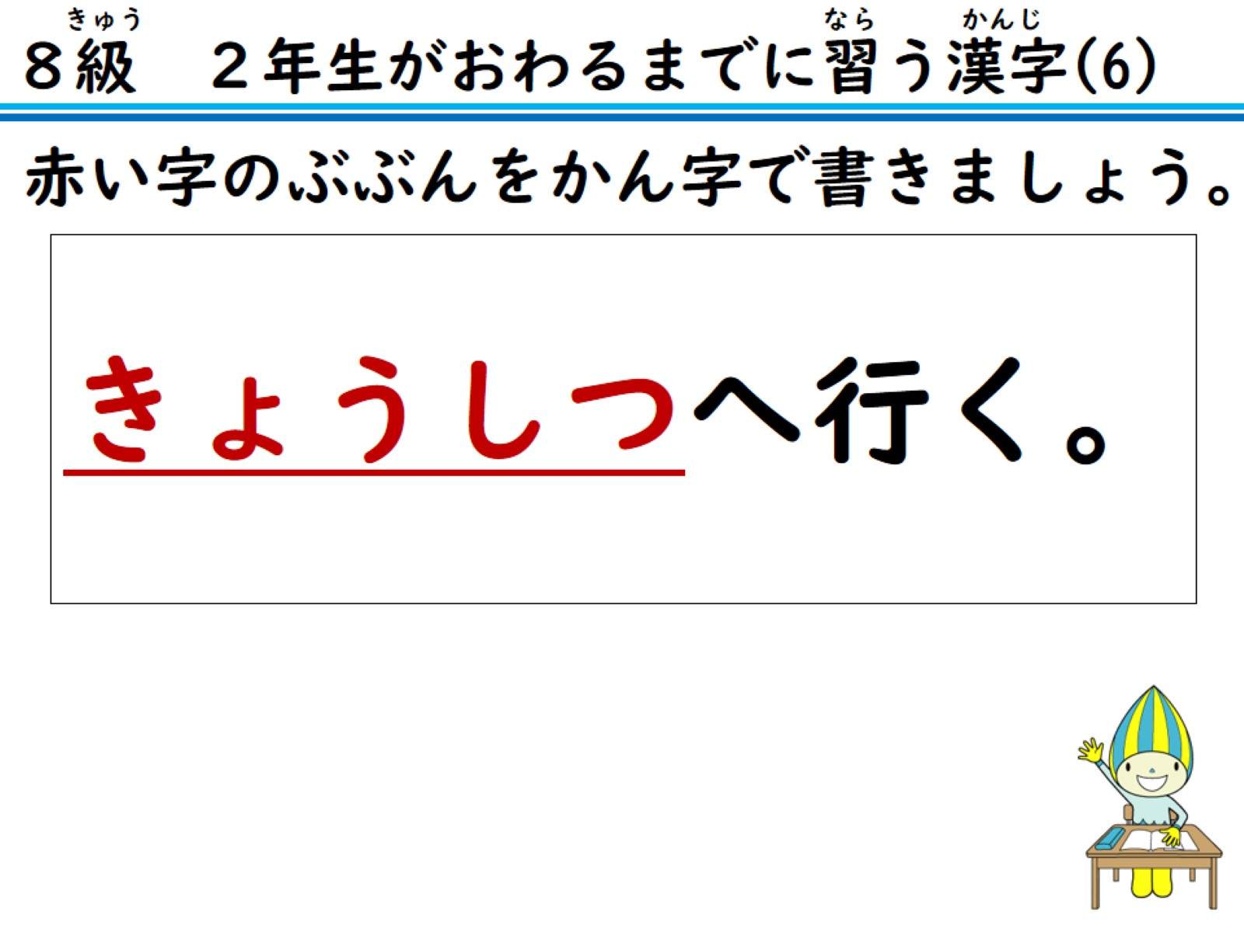
赤い字のぶぶんをかん字で書きましょう。

Slide 27
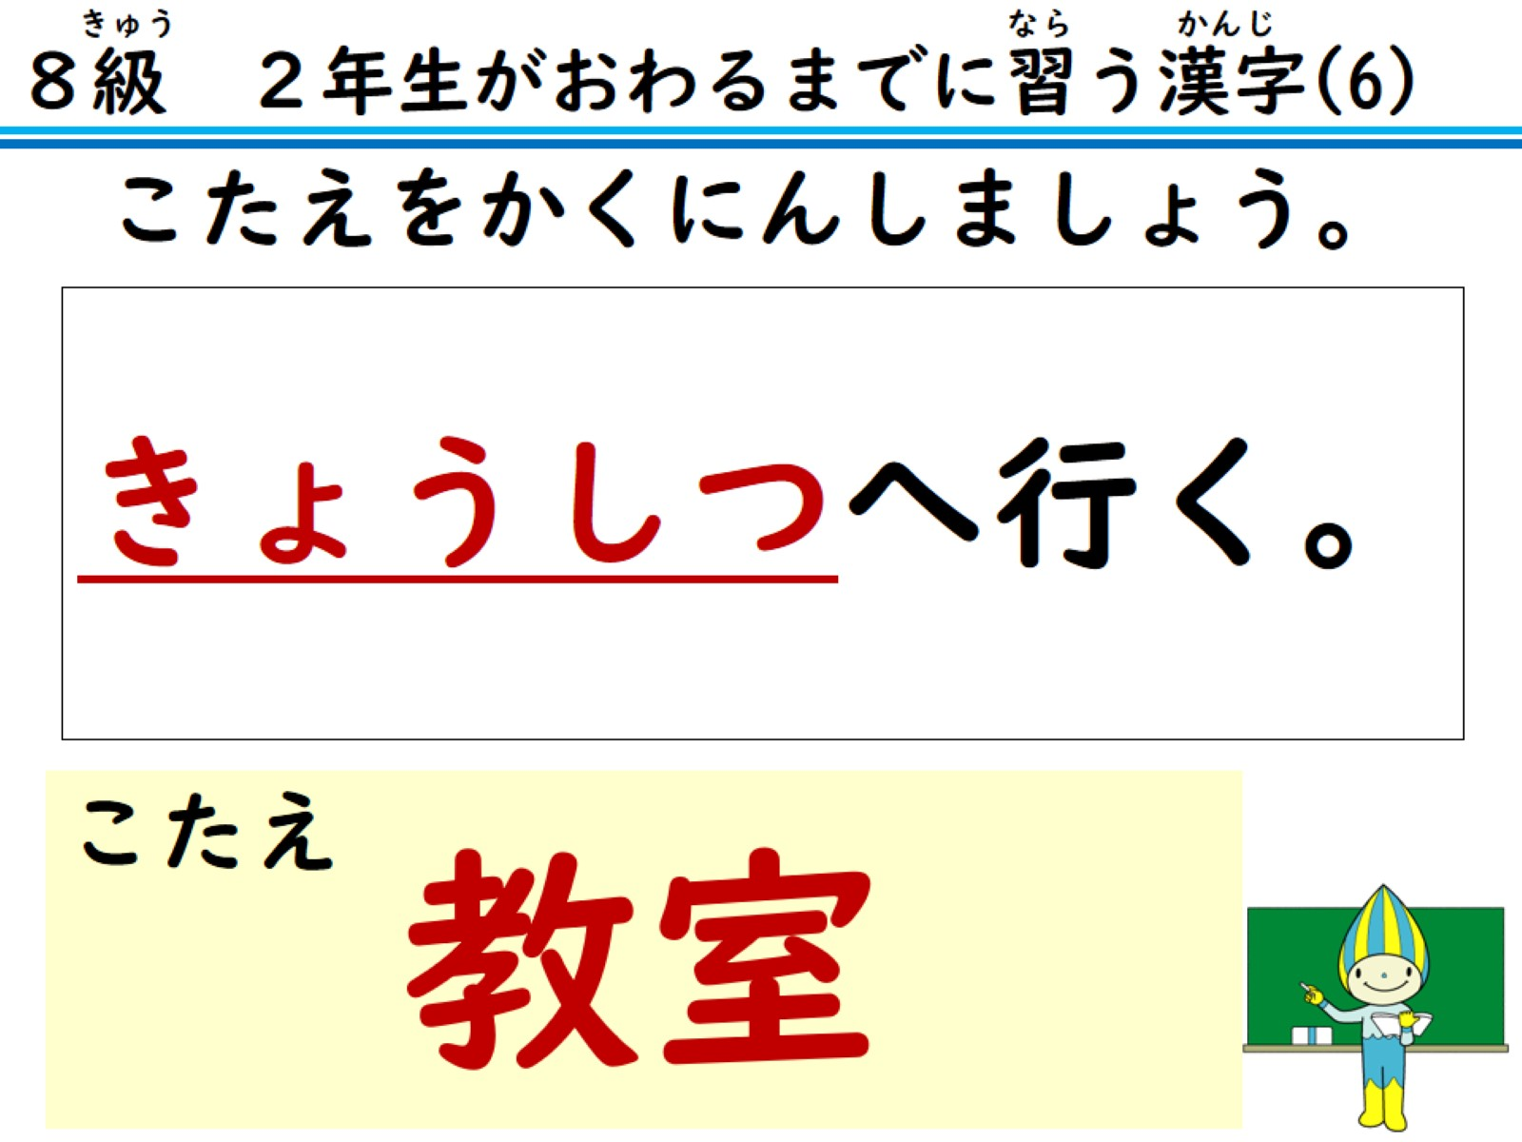
こたえをかくにんしましょう。

Slide 28
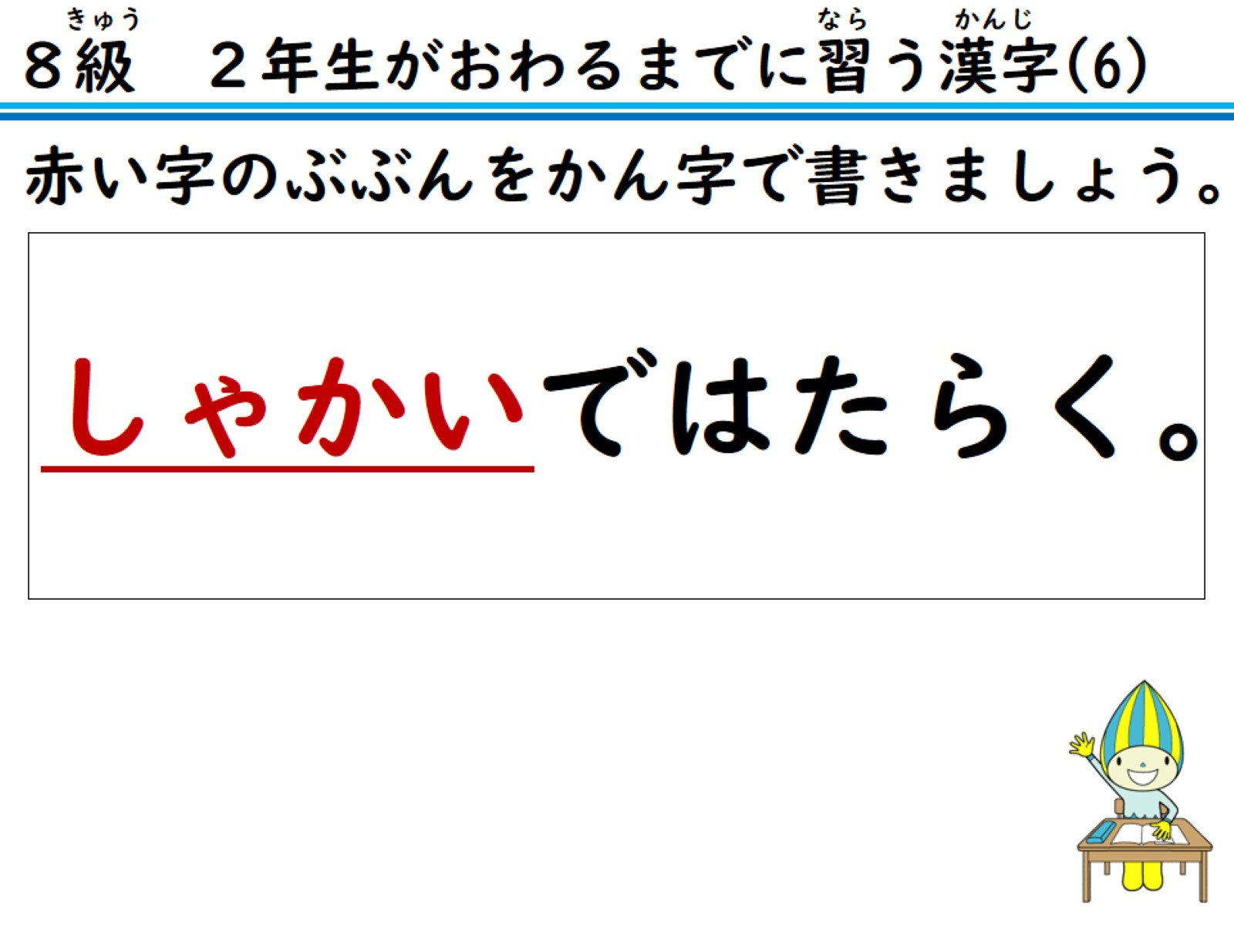
赤い字のぶぶんをかん字で書きましょう。

Slide 29
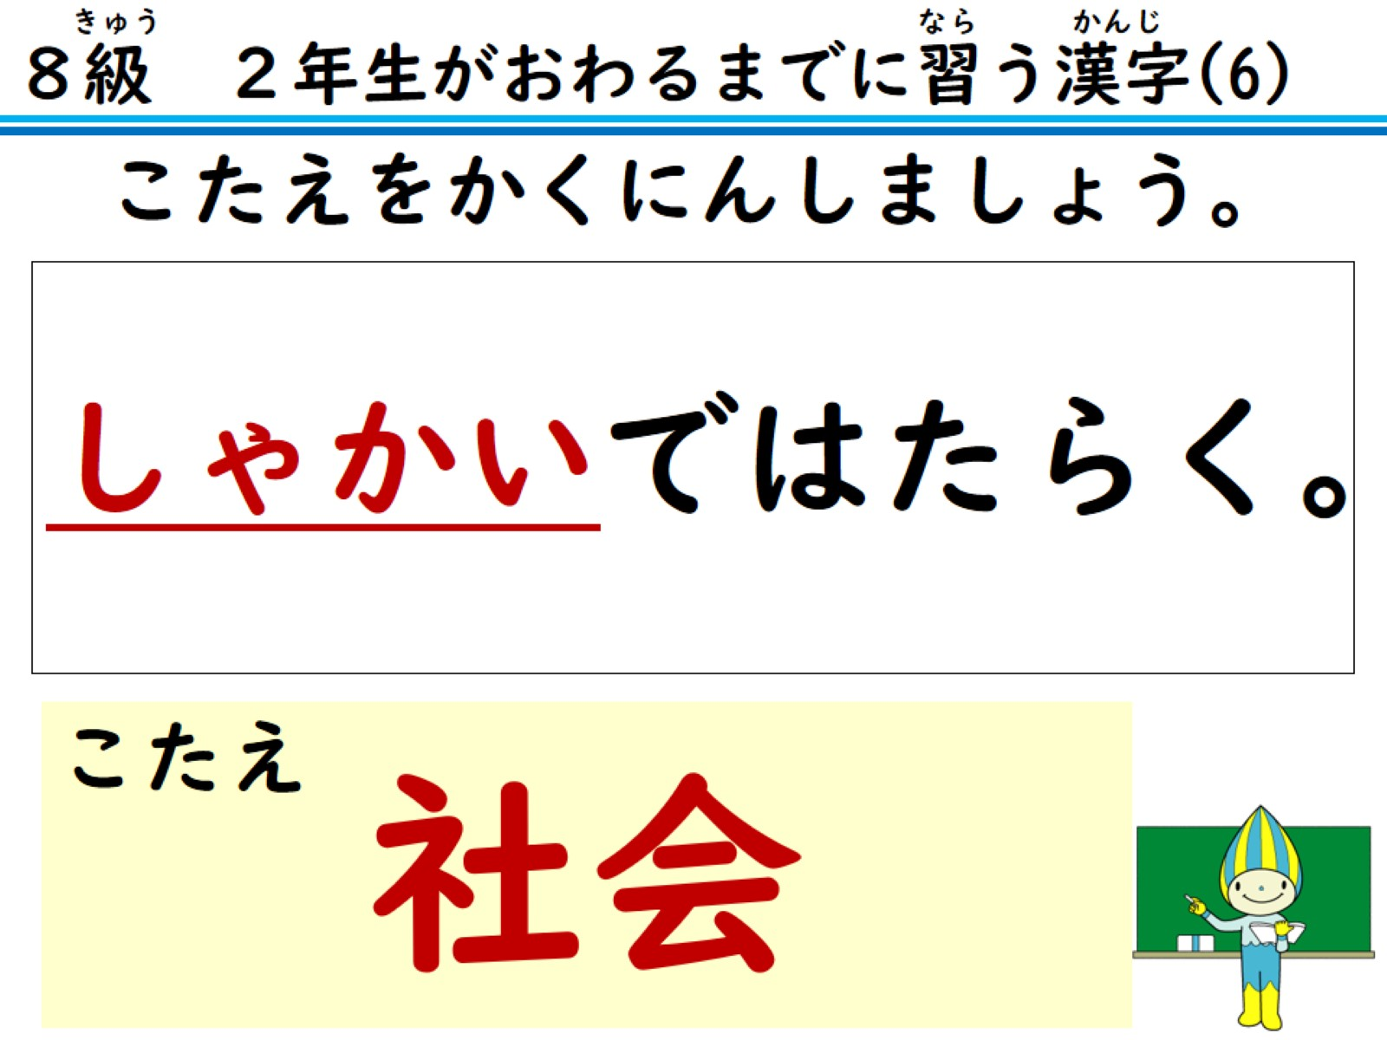
こたえをかくにんしましょう。

Slide 30
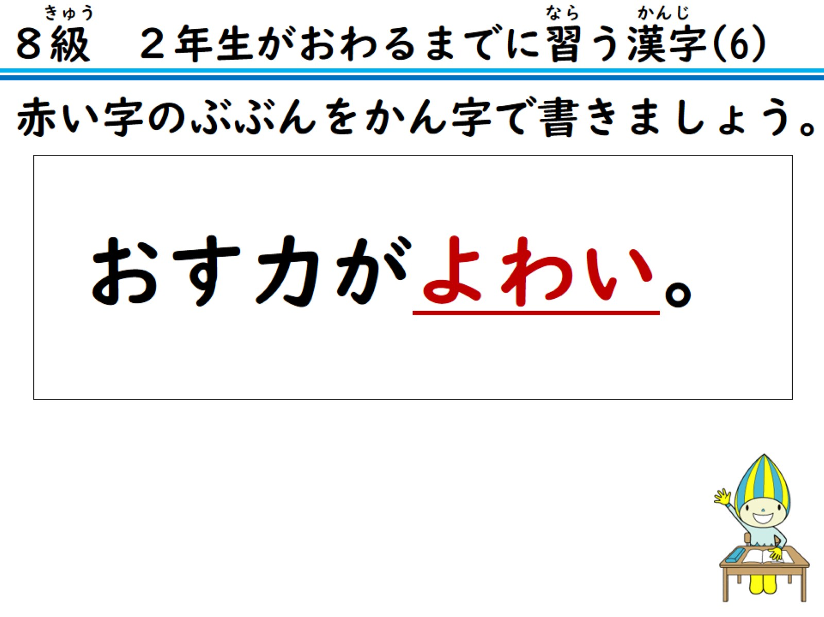
赤い字のぶぶんをかん字で書きましょう。

Slide 31
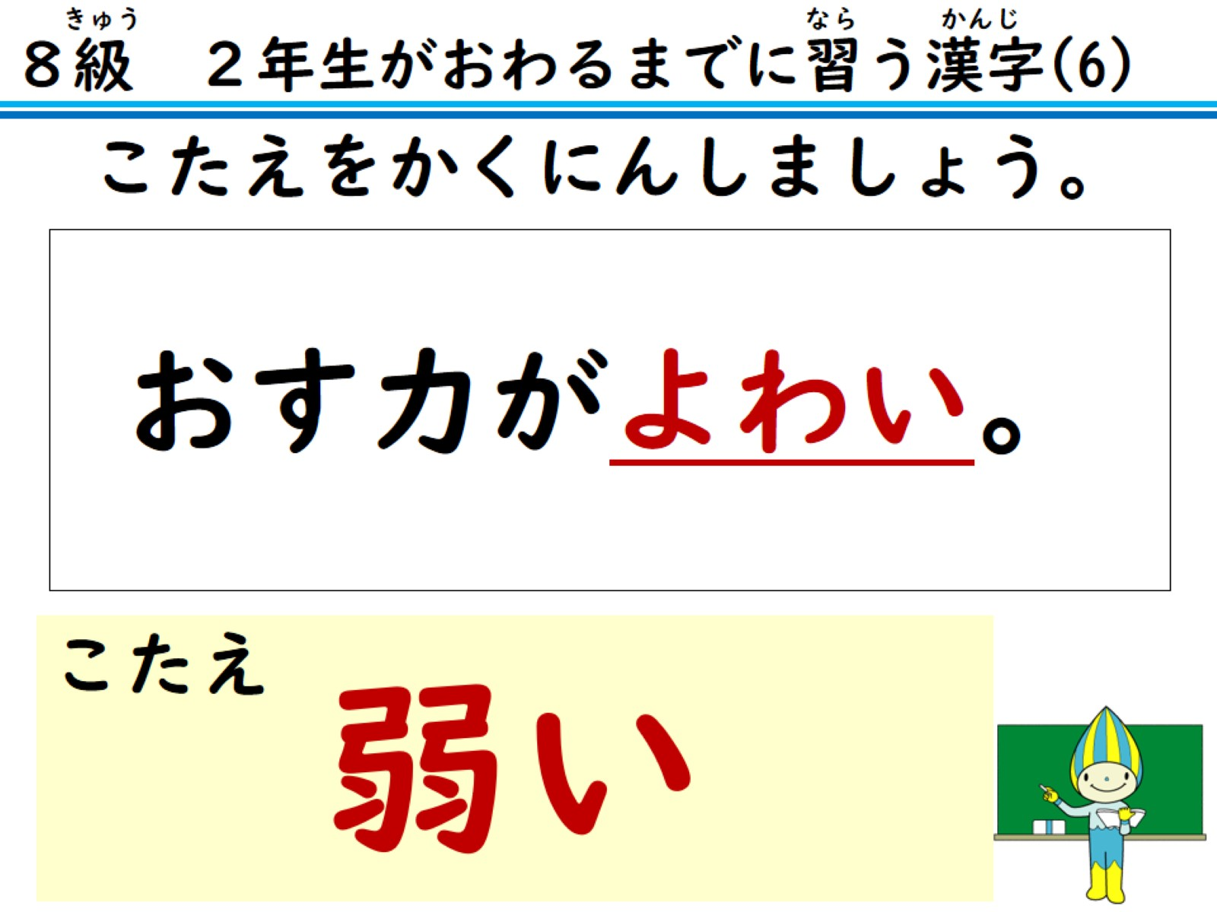
こたえをかくにんしましょう。

Slide 32

赤い字のぶぶんをかん字で書きましょう。

Slide 33
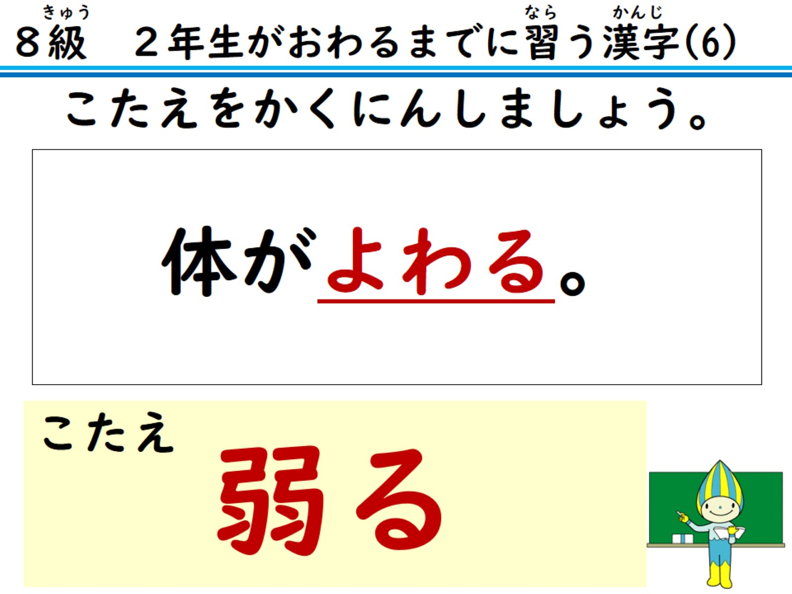
こたえをかくにんしましょう。

Slide 34
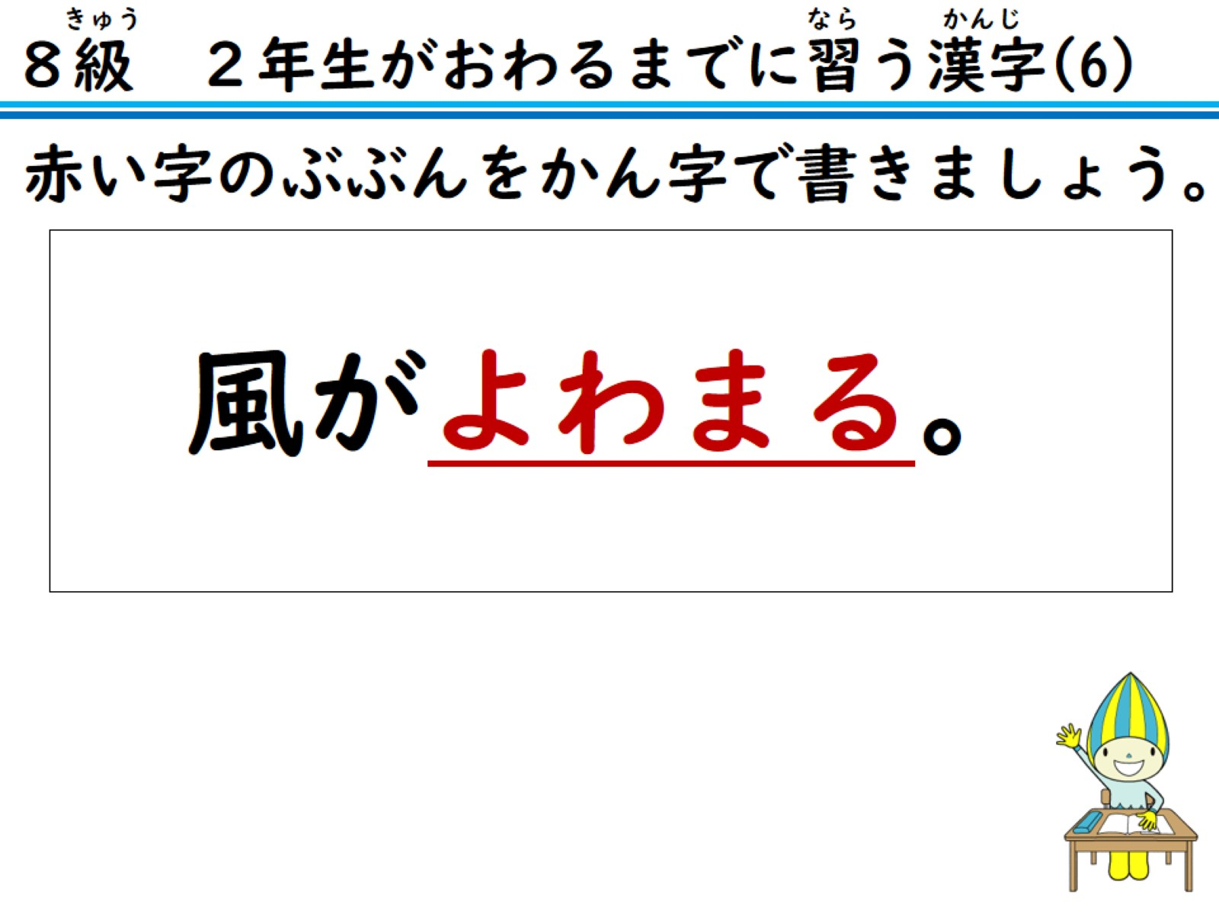
赤い字のぶぶんをかん字で書きましょう。

Slide 35
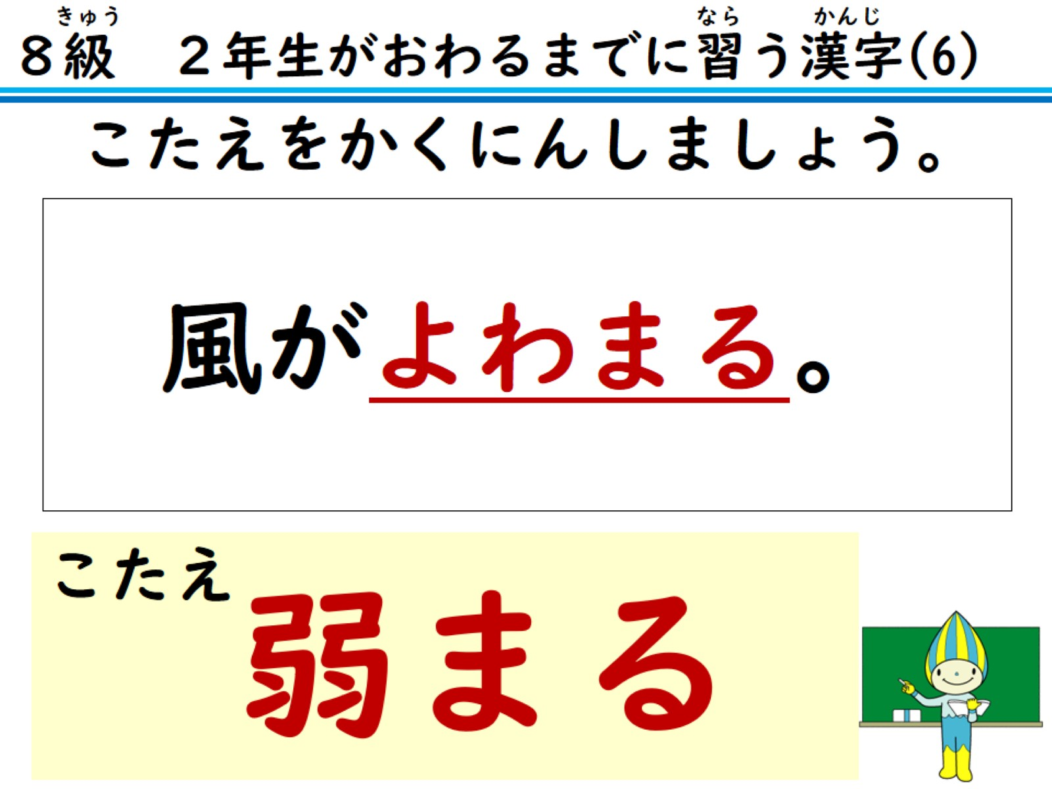
こたえをかくにんしましょう。

Slide 36
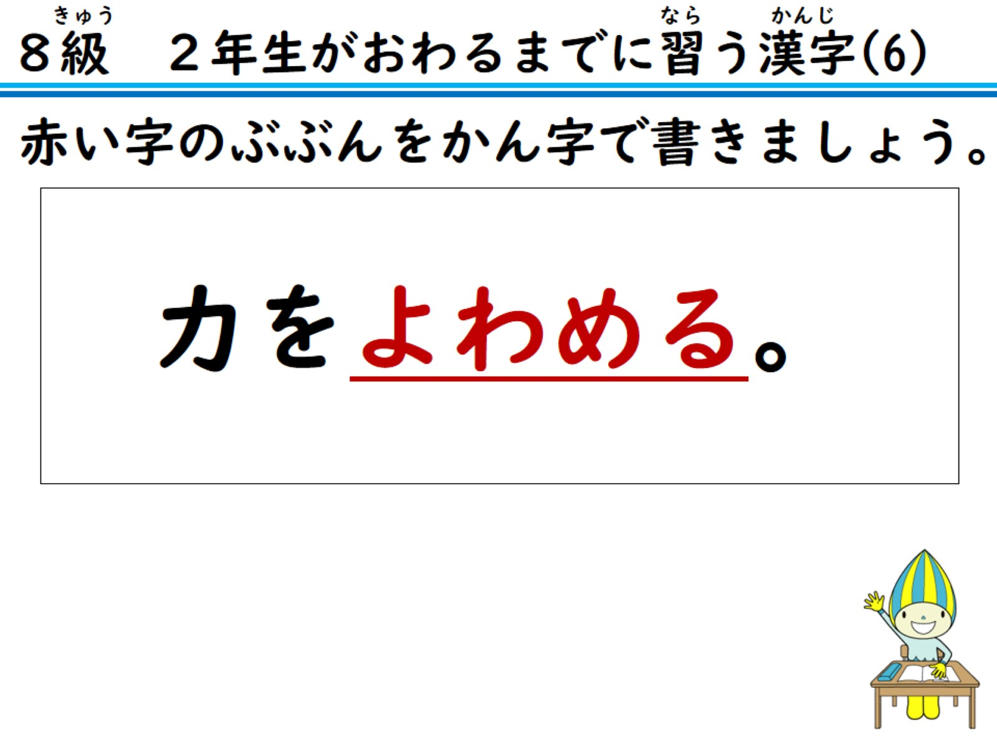
赤い字のぶぶんをかん字で書きましょう。

Slide 37
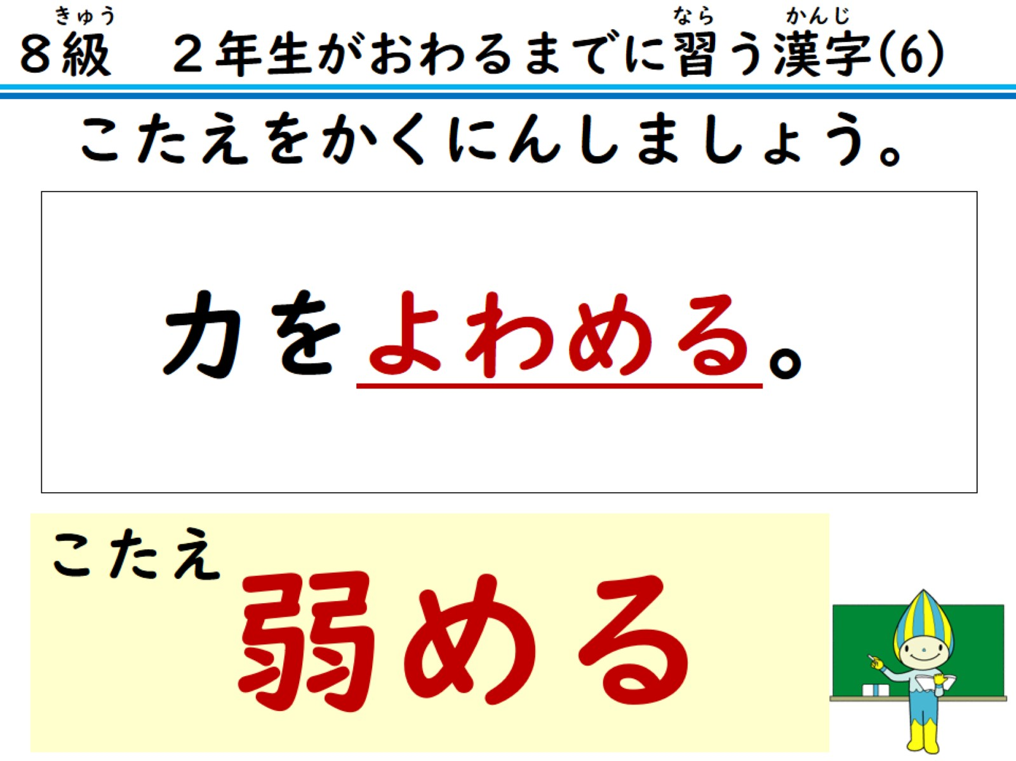
こたえをかくにんしましょう。

Slide 38
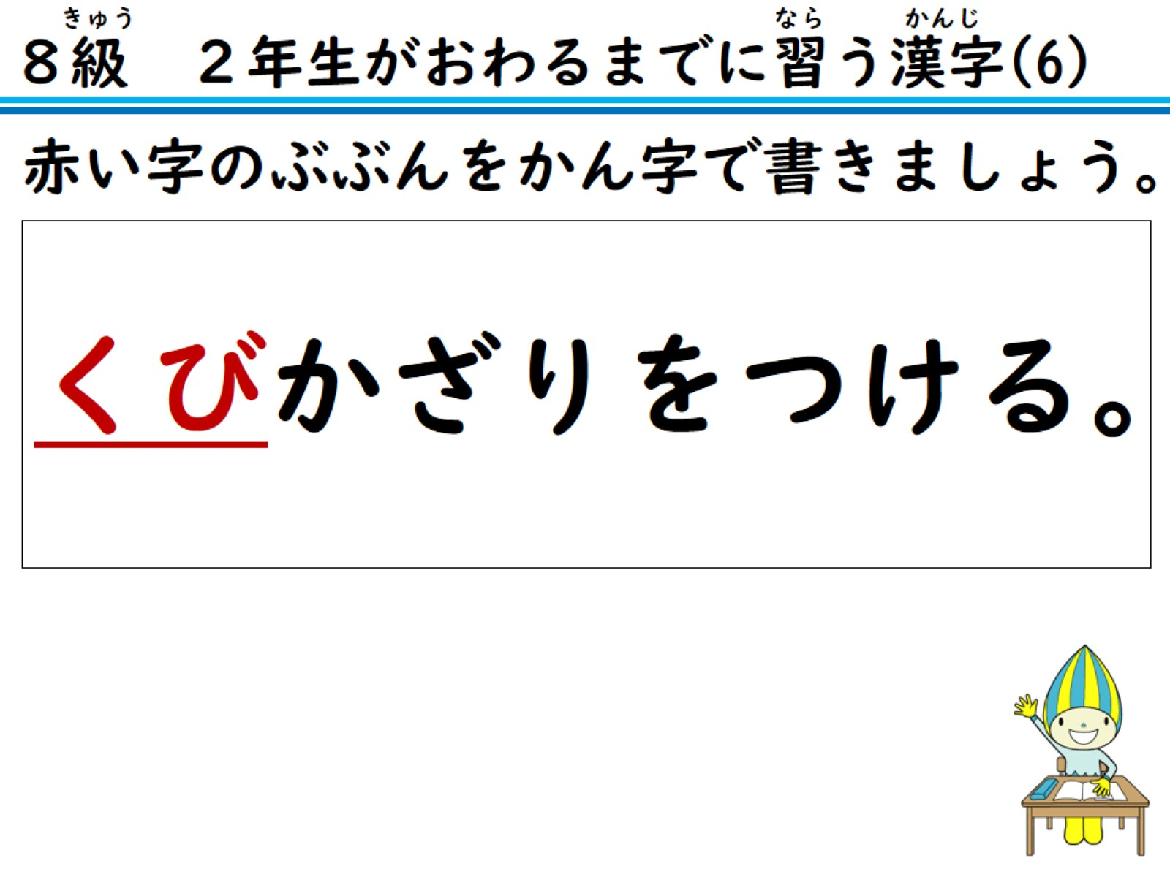
赤い字のぶぶんをかん字で書きましょう。

Slide 39
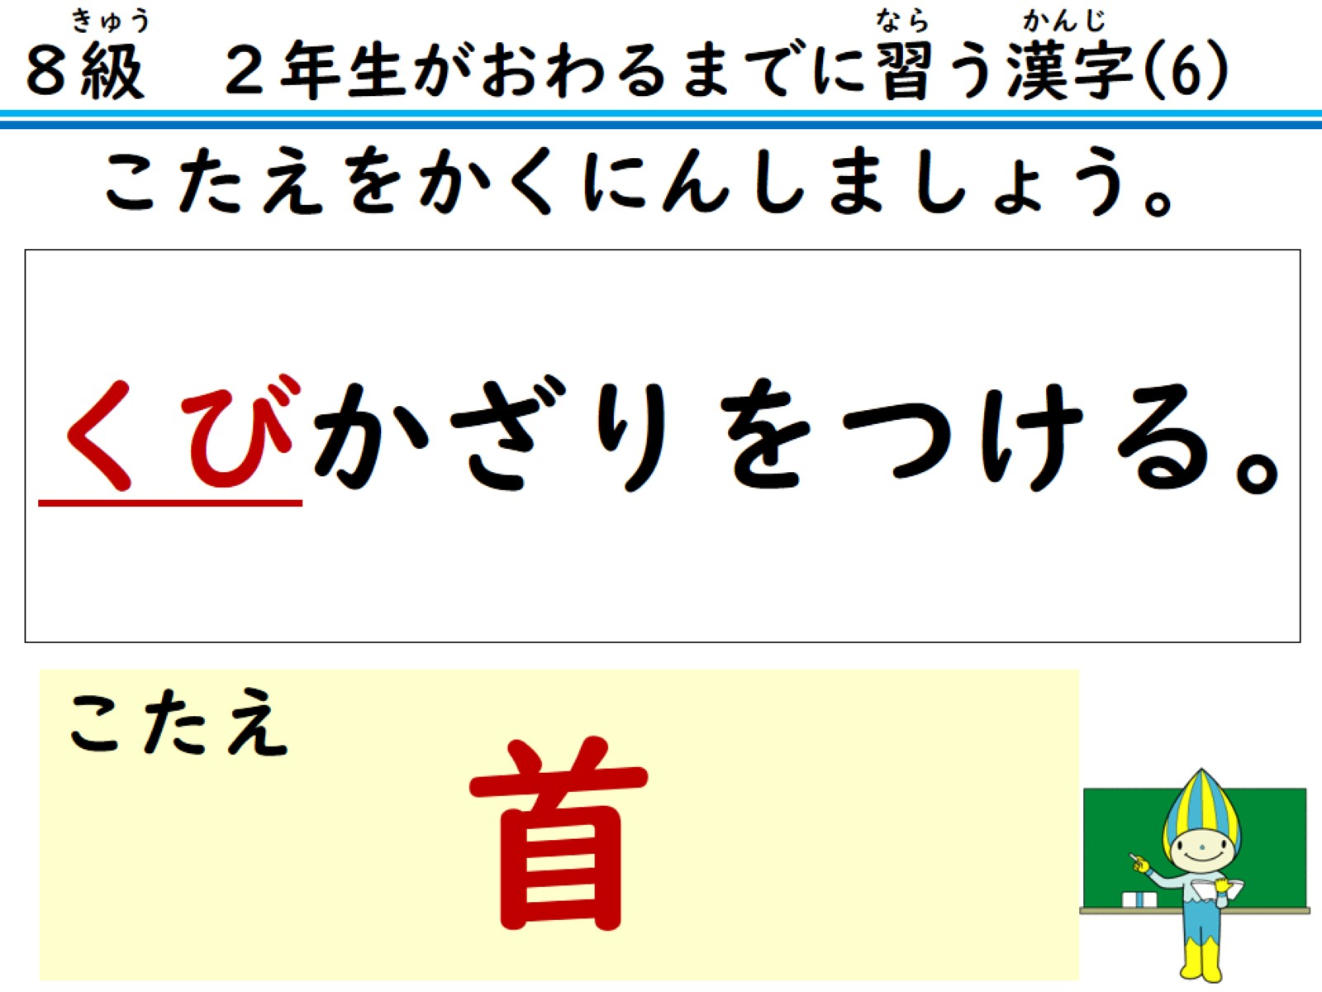
こたえをかくにんしましょう。

Slide 40
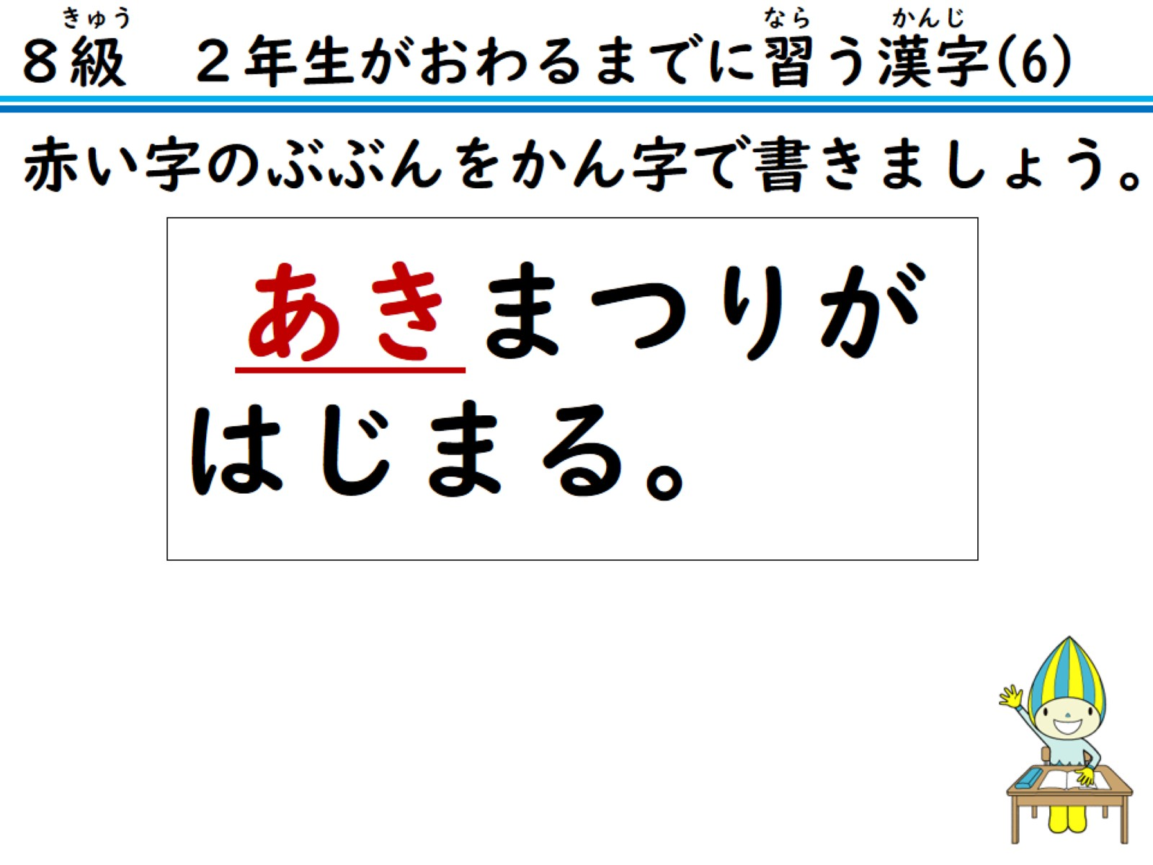
赤い字のぶぶんをかん字で書きましょう。

Slide 41
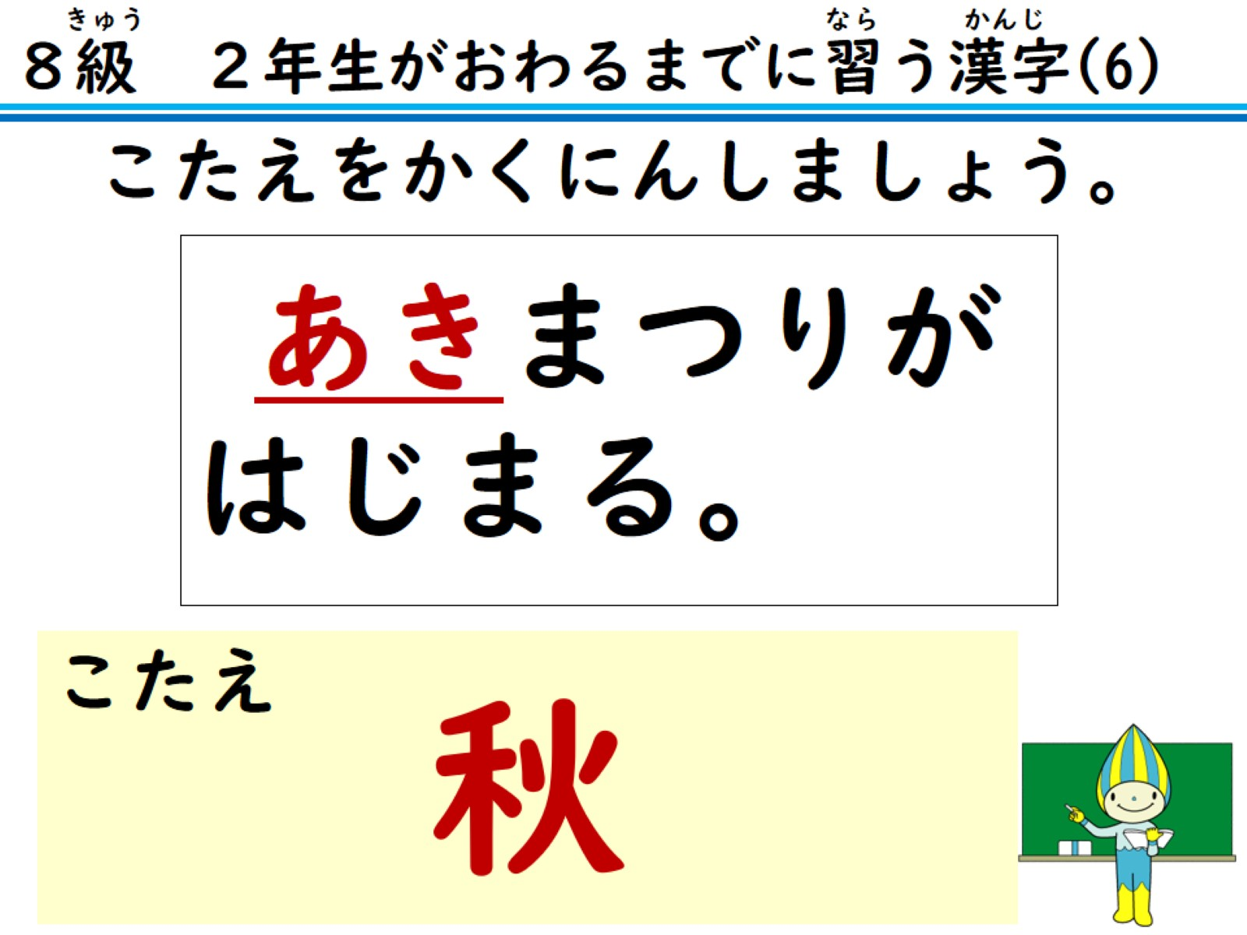
こたえをかくにんしましょう。

Slide 42
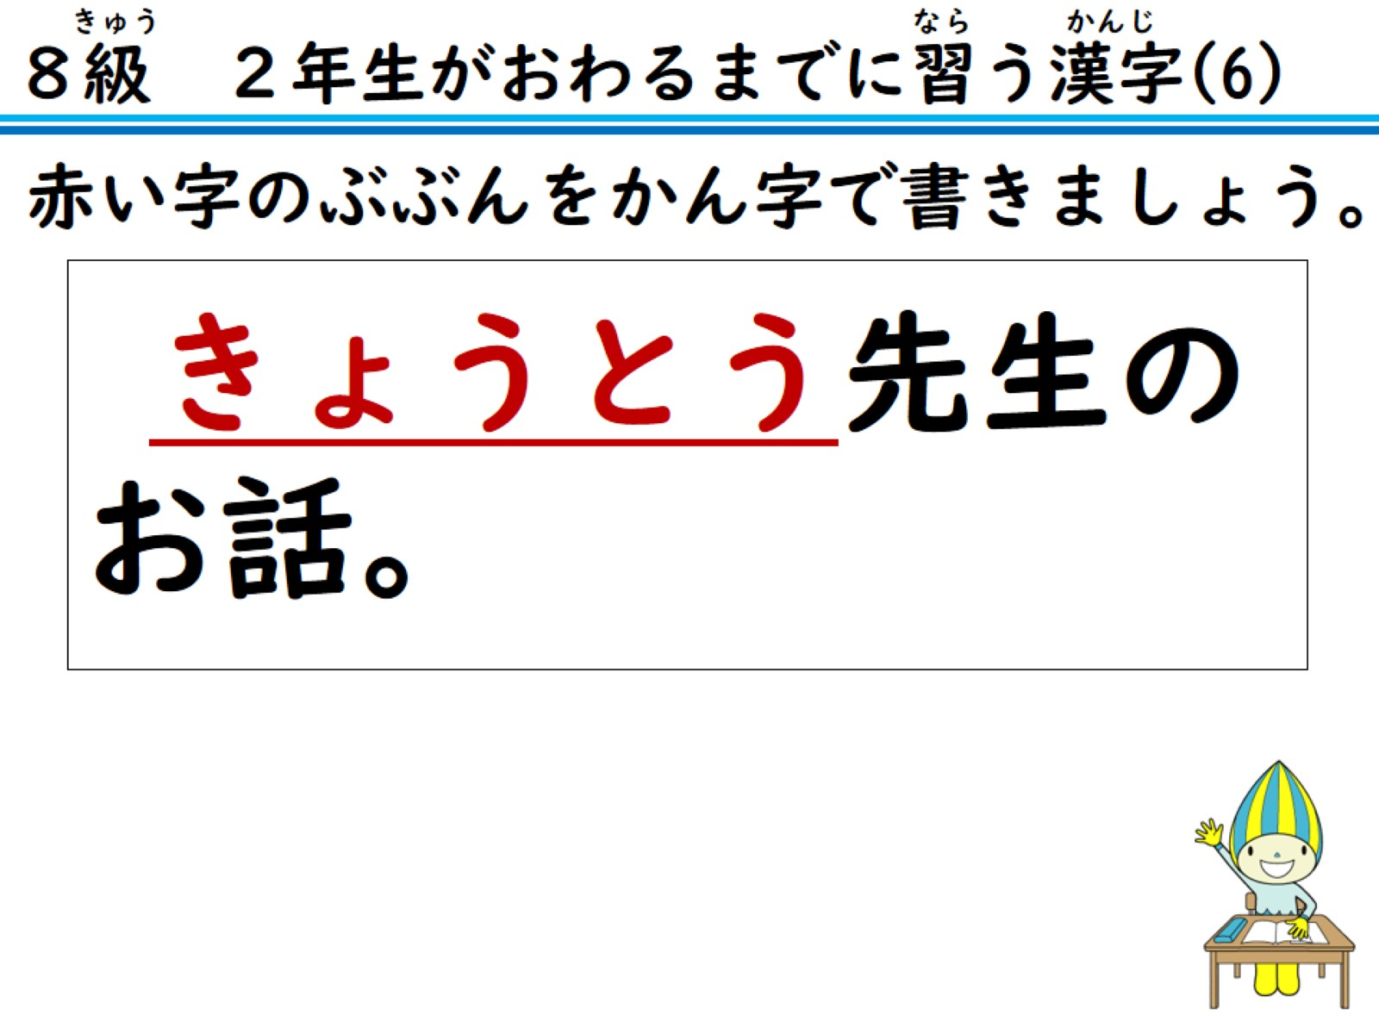
赤い字のぶぶんをかん字で書きましょう。

Slide 43
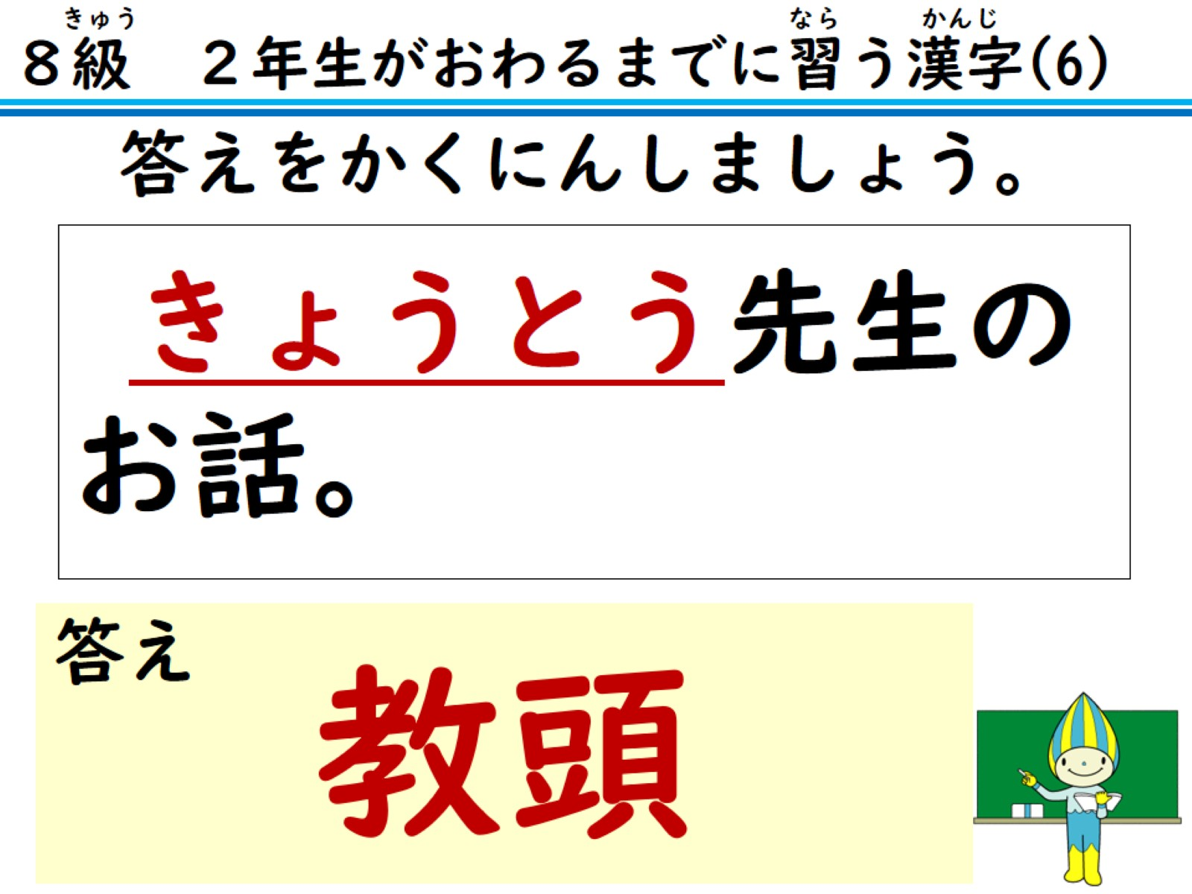
答えをかくにんしましょう。

Slide 44
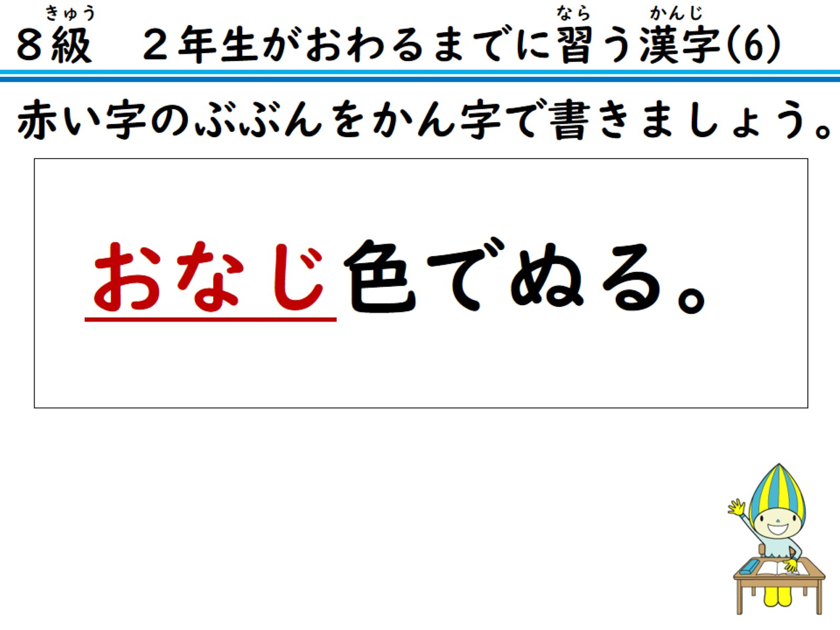
赤い字のぶぶんをかん字で書きましょう。

Slide 45
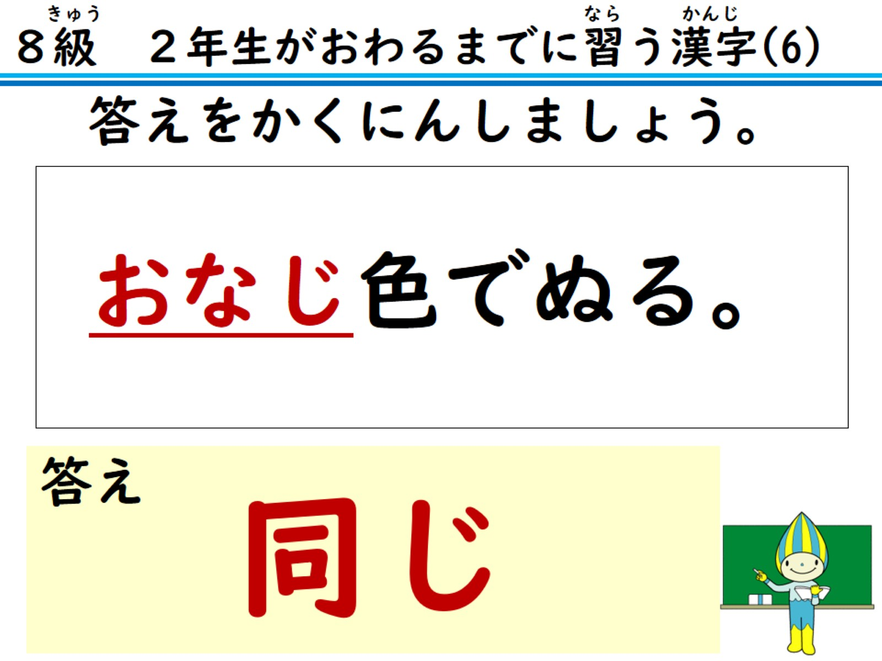
答えをかくにんしましょう。

Slide 46
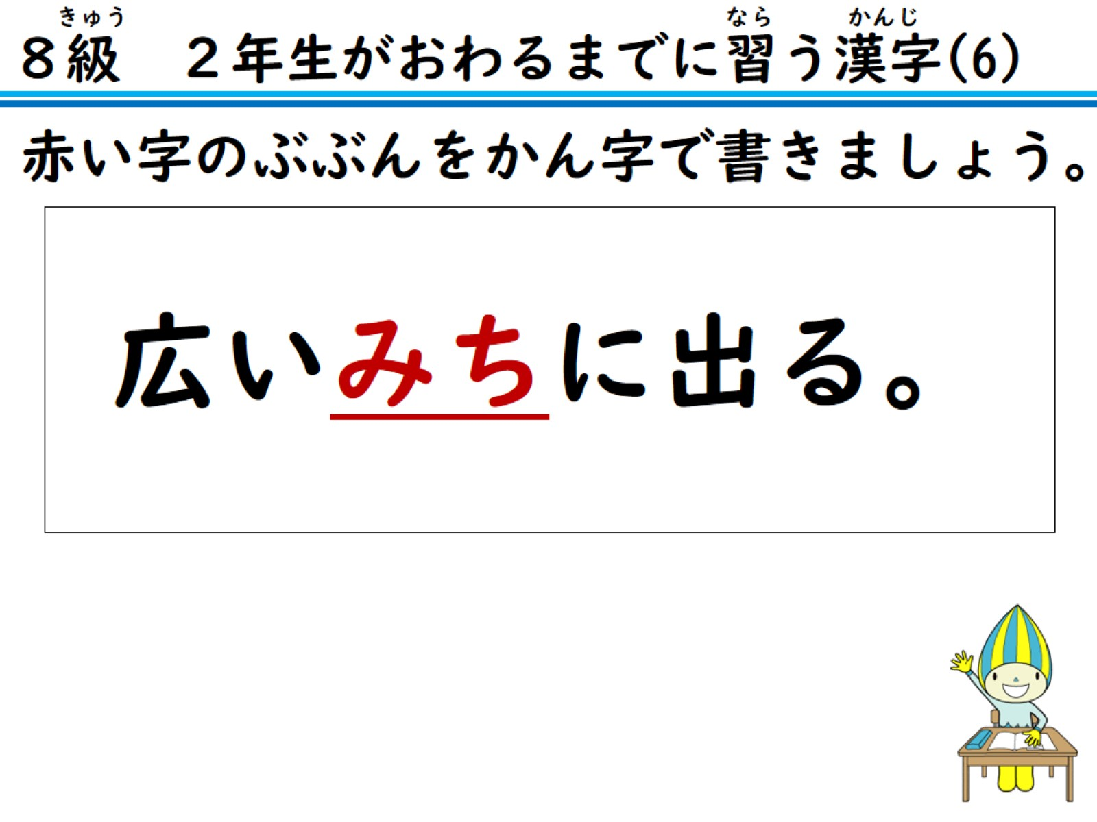
赤い字のぶぶんをかん字で書きましょう。

Slide 47
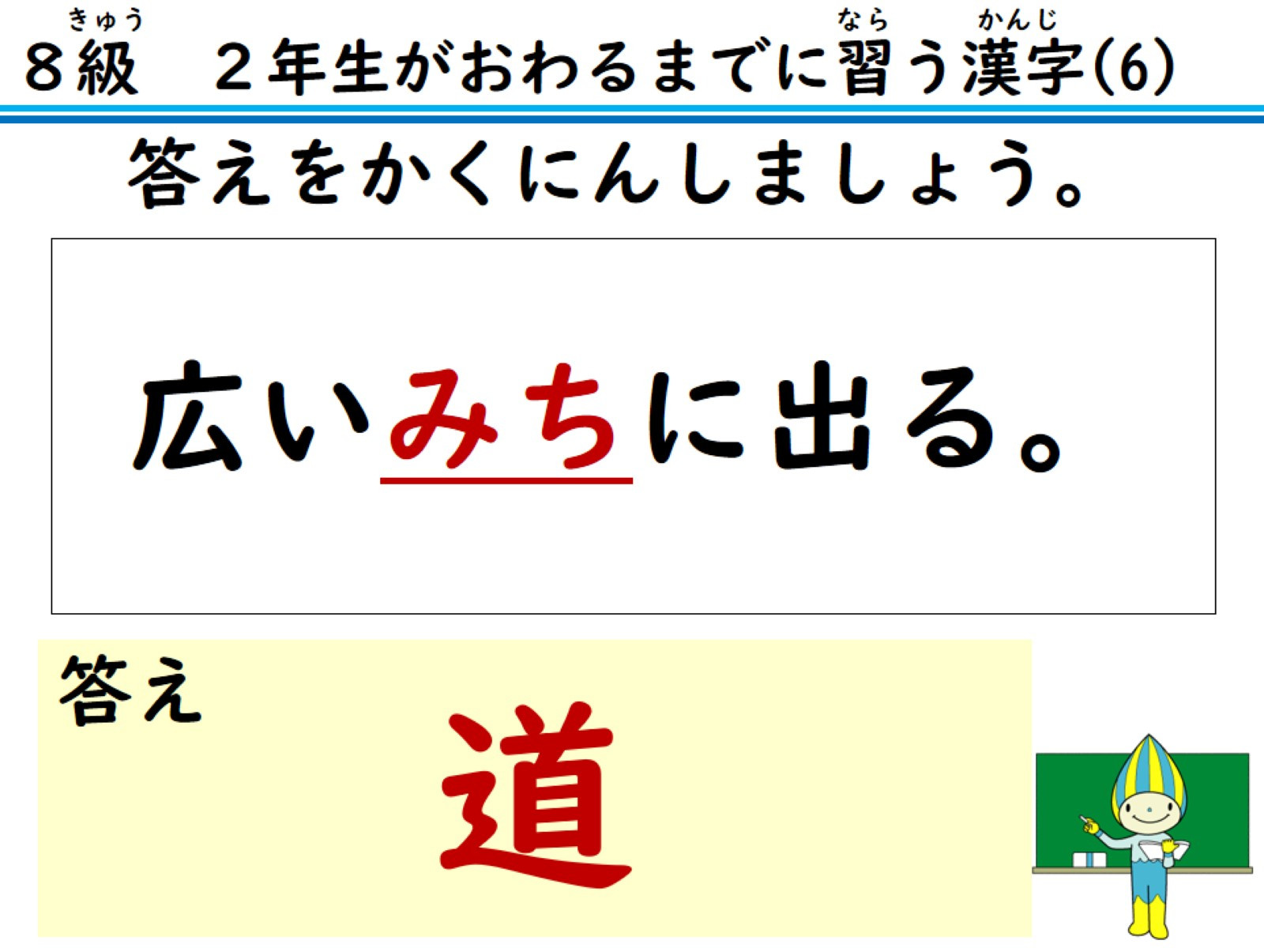
答えをかくにんしましょう。

Slide 48
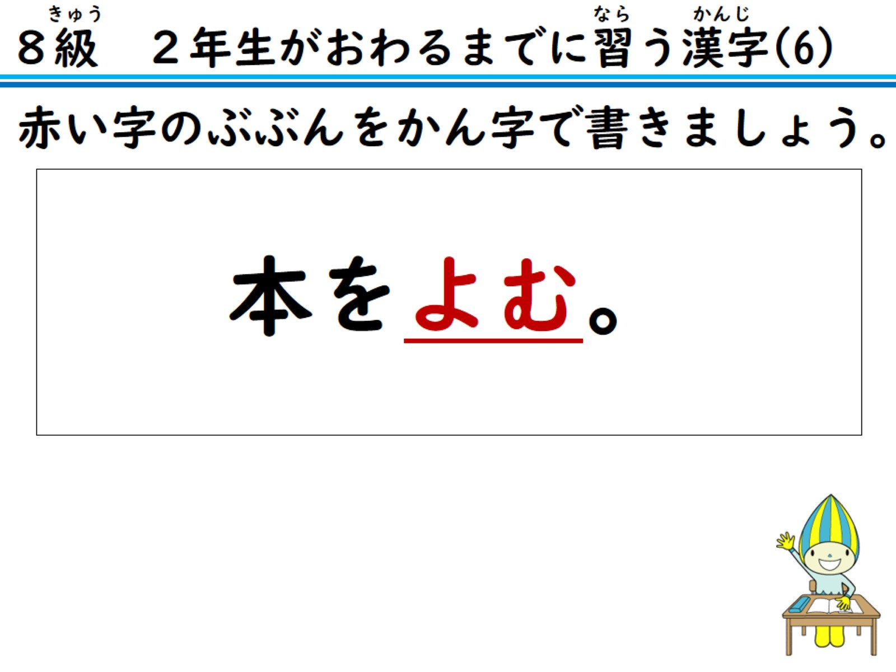
赤い字のぶぶんをかん字で書きましょう。

Slide 49
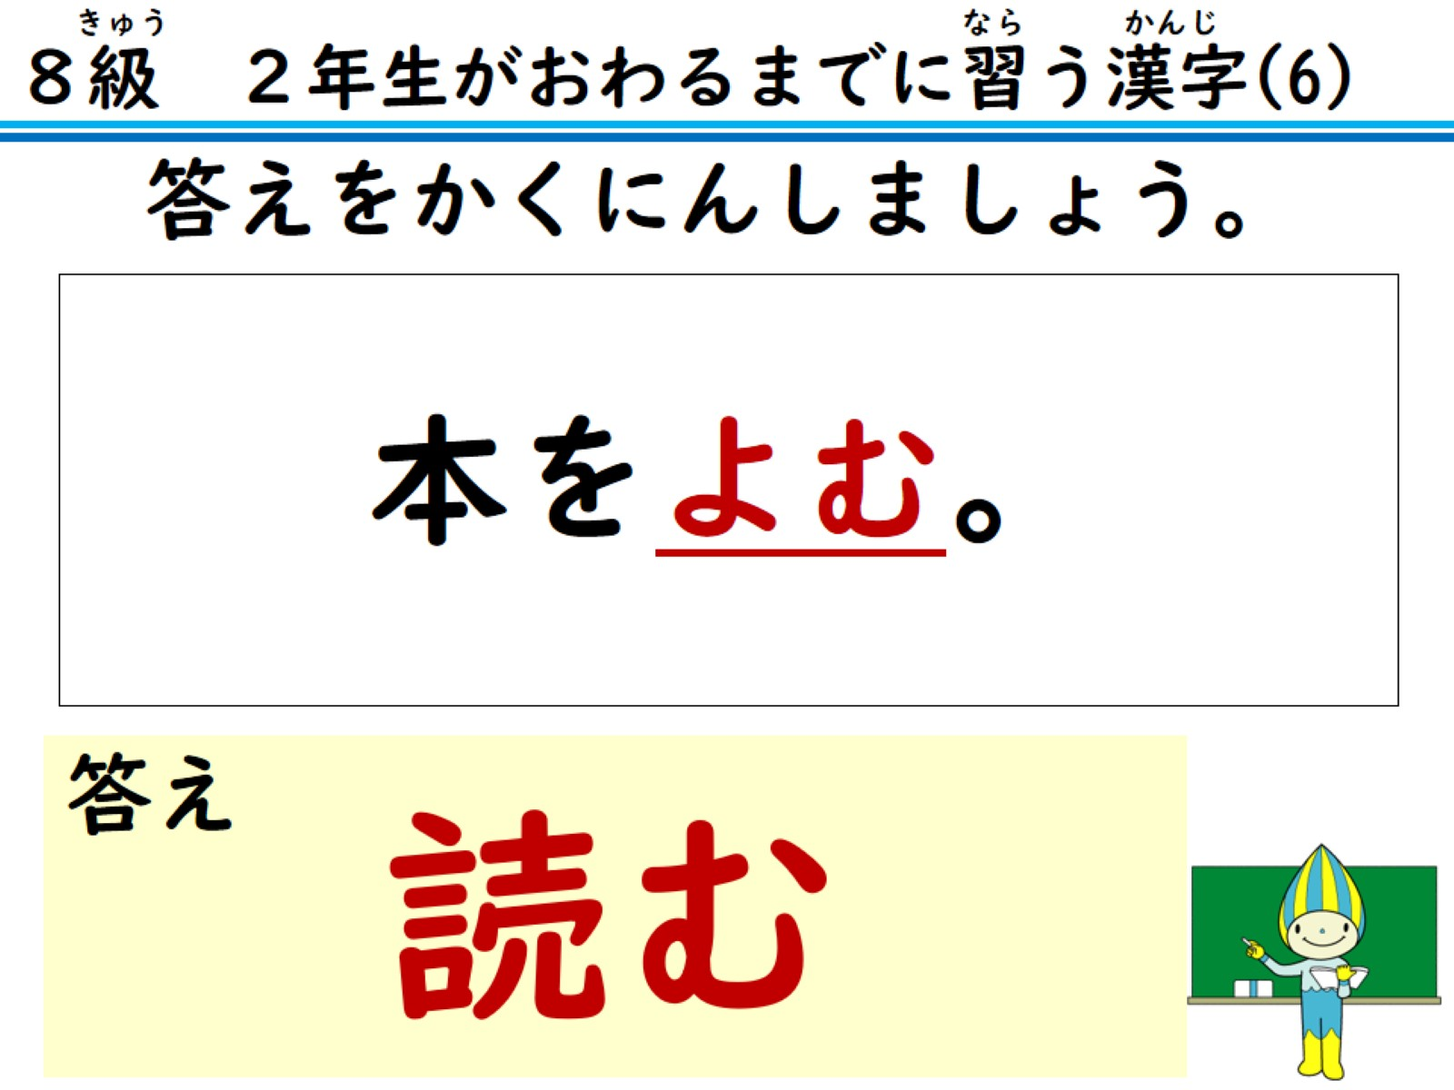
答えをかくにんしましょう。

Slide 50
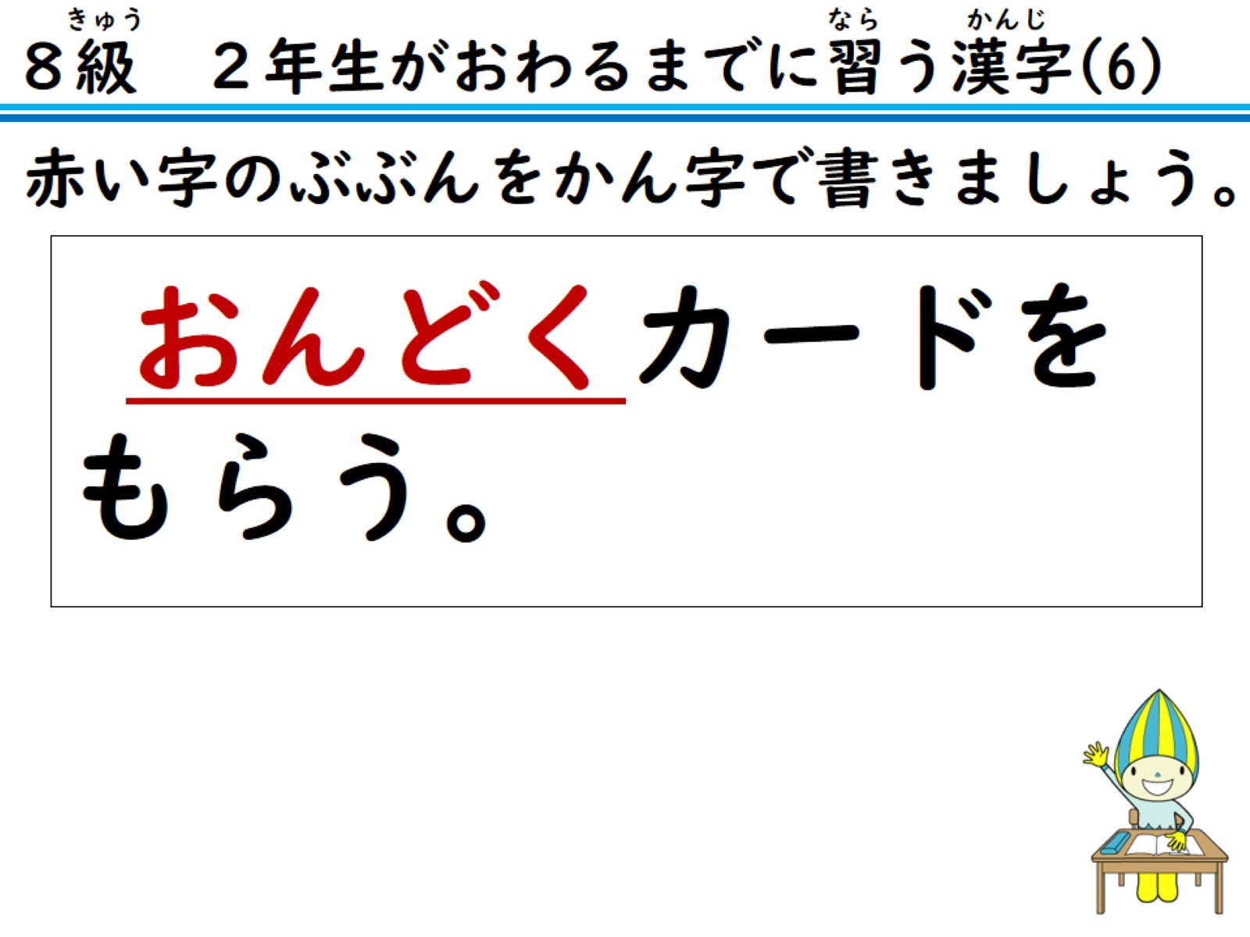
赤い字のぶぶんをかん字で書きましょう。

Slide 51
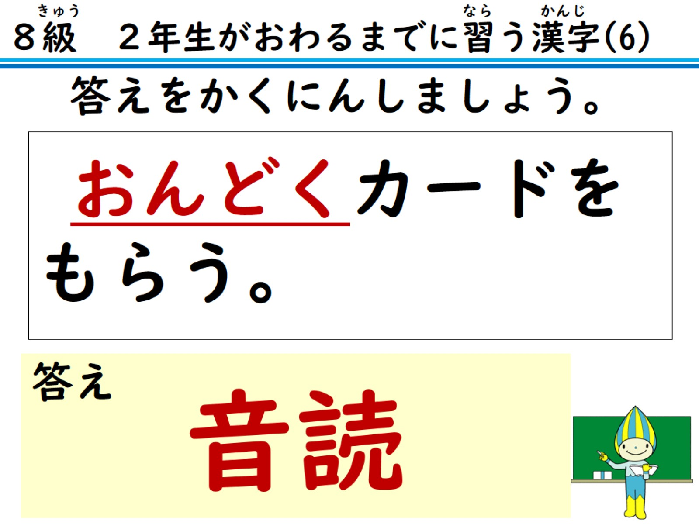
答えをかくにんしましょう。

Slide 52

赤い字のぶぶんをかん字で書きましょう。

Slide 53

答えをかくにんしましょう。

Slide 54

赤い字のぶぶんをかん字で書きましょう。

Slide 55

答えをかくにんしましょう。

Slide 56

赤い字のぶぶんをかん字で書きましょう。

Slide 57

答えをかくにんしましょう。

Slide 58

赤い字のぶぶんをかん字で書きましょう。

Slide 59

答えをかくにんしましょう。

Slide 60

赤い字のぶぶんをかん字で書きましょう。

Slide 61

答えをかくにんしましょう。

